Slide 1
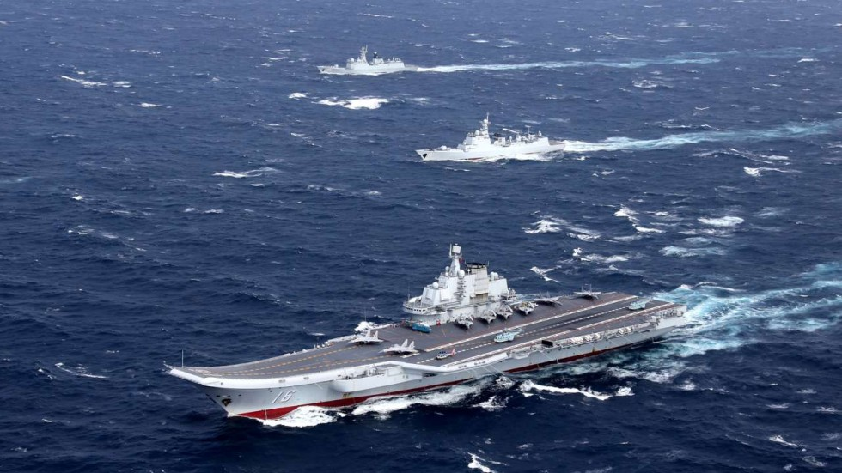
中国国防
迈向现代化的中国军队

Slide 2
国防的概念
国家为防备和抵抗侵略，制止颠覆活动，保卫国家主权、领土完整和安全而进行的军事活动以及与军事有关的政治、经济、外交、科技、教育等方面的活动

Slide 3




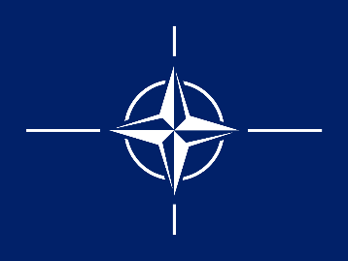

国防的基本类型
扩张型
自卫型
联盟型
中立型

Slide 4
现代国防的基本特征
军事力量为主体及核心，也包括相关的非军事力量
既依靠军事实力，还依靠战争潜力
是国家军事实力、人力、自然条件及政治、经济、科技、精神和国防等综合国力的抗衡
既立足于实战，还立足于强大的威慑作用
既要求赢得战争胜利，还要求赢得非战时应得的国家利益
国防建设与经济建设既依赖又促进，协调发展

Slide 5
中国军事现状(2019)
中国特色军事变革取得重大进展，但
机械化建设任务尚未完成，信息化水平亟待提高
军事安全面临技术突袭和技术代差被拉大的风险
军队现代化水平与国家安全需求相比差距还很大，与世界先进军事水平相比差距还很大。
Notes:
来源：2019年7月《新时代的中国国防》白皮书

Slide 6
中国的国防政策
中国始终不渝奉行防御性的国防政策。
坚决捍卫国家主权、安全、发展利益
坚持永不称霸、永不扩张、永不谋求势力范围
贯彻落实新时代军事战略方针（见下页）
坚持走中国特色强军之路
服务构建人类命运共同体
国土防御 ➔ 近海作战 ➔ 远洋护卫
“黄水”➔“浅蓝”➔“深蓝”
Notes:
见《新时代的中国国防》2019白皮书

Slide 7
新时代军事战略方针
坚持防御、自卫、后发制人原则，
实行积极防御，
坚持“人不犯我、我不犯人，人若犯我、我必犯人”，
强调遏制战争与打赢战争相统一，
强调战略上防御与战役战斗上进攻相统一。
Notes:
《2019新时代中国国防》白皮书

Slide 8
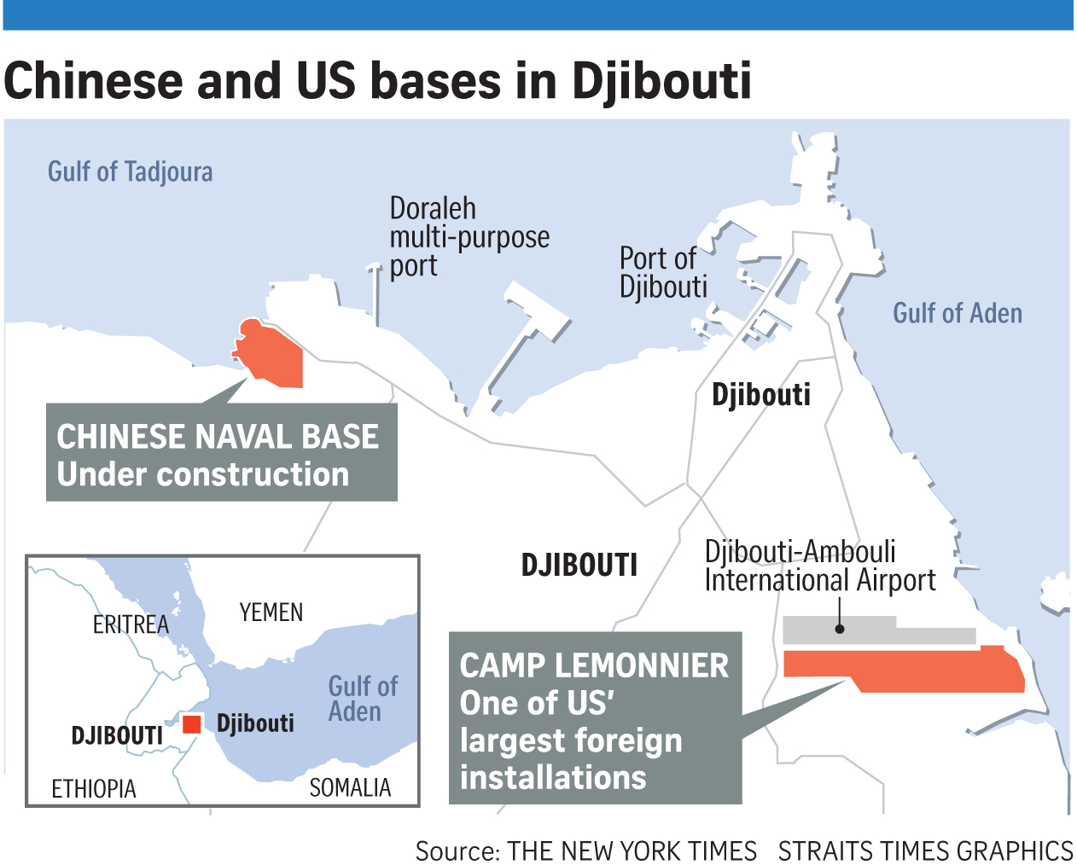
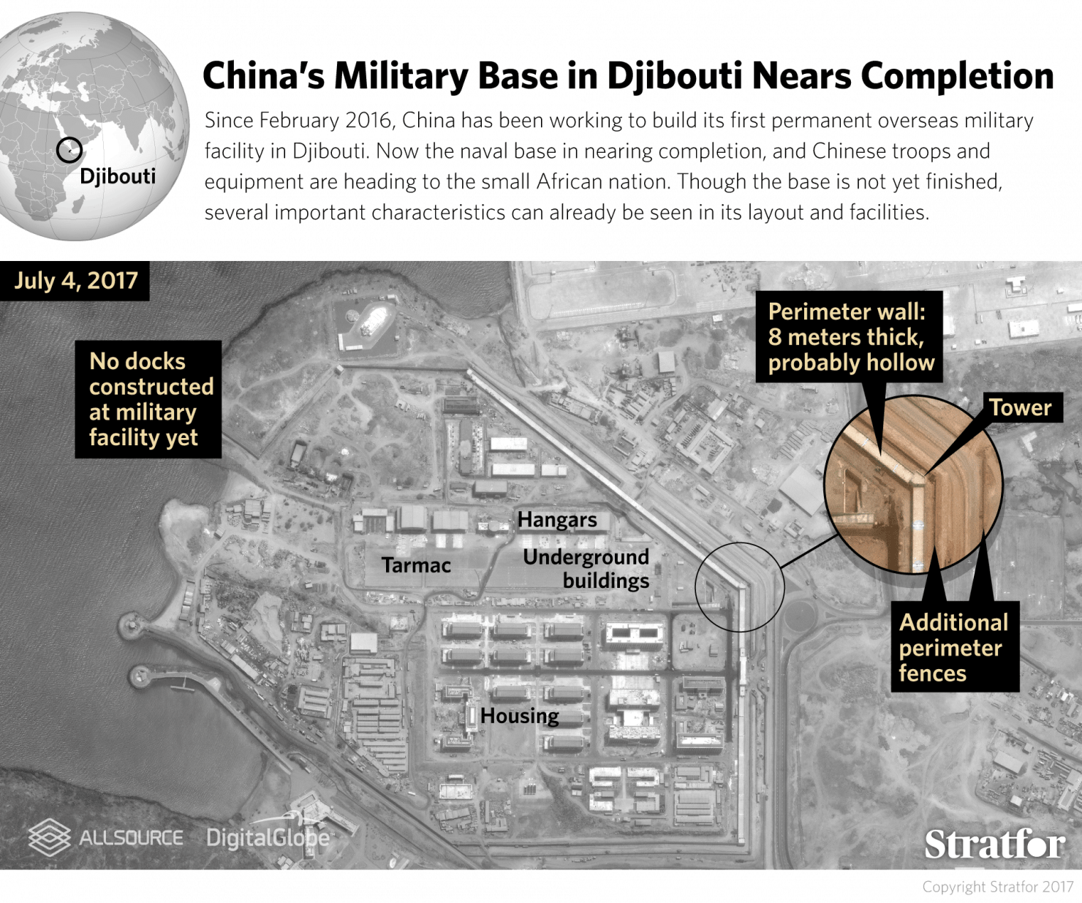
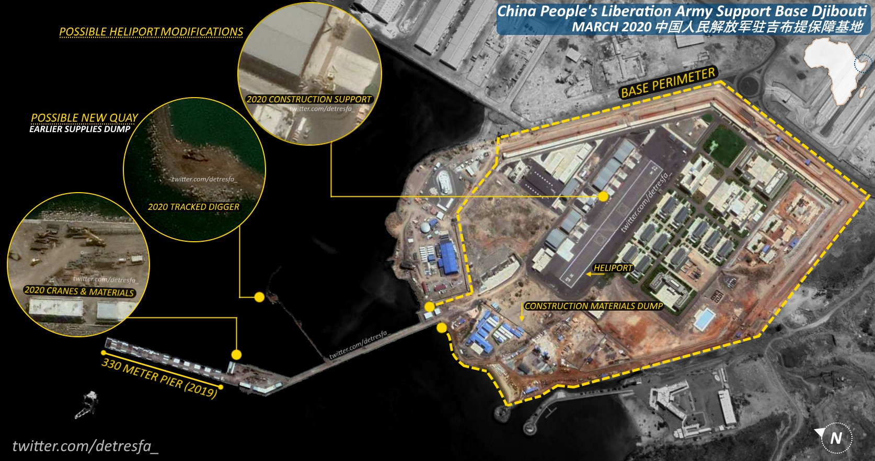
新时代军队使命任务
维护国家领土主权和海洋权益
保持常备不懈的战备状态
开展实战化军事训练
维护重大安全领域利益
遂行反恐维稳
维护海外利益
着眼弥补海外行动和保障能力差距，发展远洋力量，建设海外补给点，增强遂行多样化军事任务能力
参加抢险救灾
Notes:
2017年8月，中国人民解放军驻吉布提保障基地正式投入使用。——《2019新时代中国国防》白皮书
As of today, Beijing has just one overseas military base in Djibouti – a country which also hosts American, French, Italian and Japanese military bases, some of which also host British, German and Spanish troops. In Djibouti, the PLA and the PLA(N) hold the fort at a 590 million USD support base. 0.36平方公里。
2021 CMPR：
The PRC has likely considered a number of countries, including Cambodia, Myanmar, Thailand,
131 OFFICE OF THE SECRETARY OF DEFENSE Annual Report to Congress: Military and Security Developments Involving the People’s Republic of China
Singapore, Indonesia, Pakistan, Sri Lanka, United Arab Emirates, Kenya, Seychelles, Tanzania, Angola, and Tajikistan, as locations for PLA facilities.

Slide 9
有关核武器
有核国家
已宣布：美、俄、英、法、中，印度，巴基斯坦，朝鲜
实际拥有但并未宣布：以色列
“三位一体”的核武器体系
洲际导弹、远程轰炸机、核潜艇
核战略类型
明确保留首先使用核武器的权力：美、英、法
坚持以核武器对抗包括常规武器在内的大规模入侵：俄、巴
宣布“不首先使用”：中、印

Slide 10
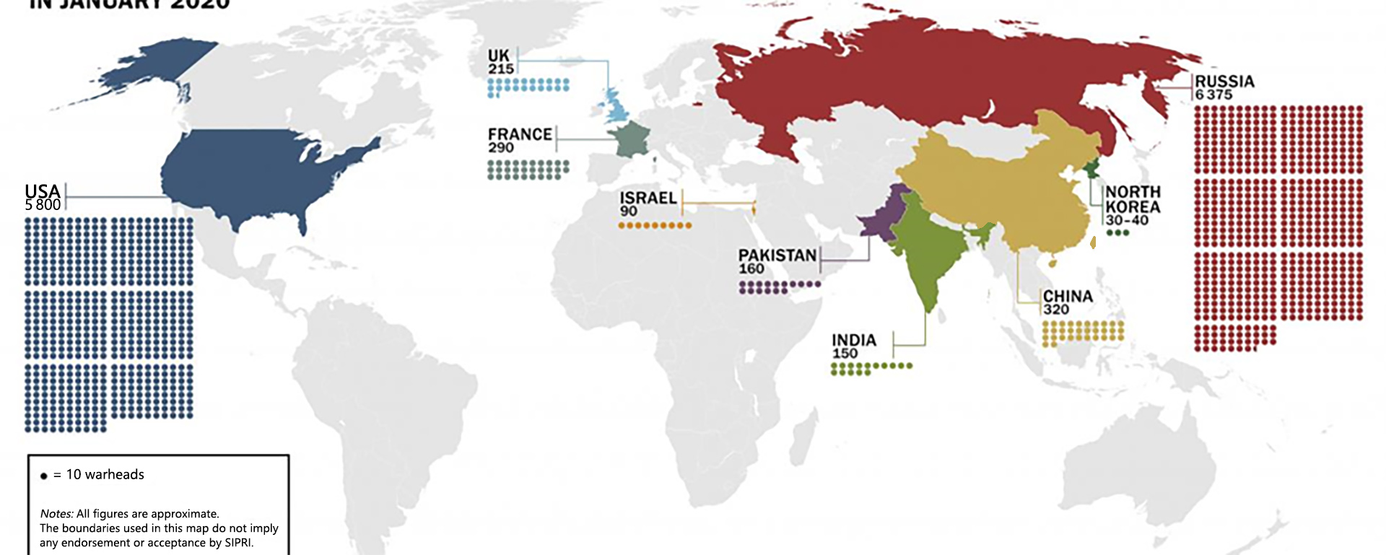
各国核武器数量 (by SIPRI 2020)

Slide 11
美国核战略
可使用核武器对敌人发动“先发制人”的打击：
一、敌人使用或有意使用大规模杀伤性武器袭击美国或其盟友；
二、敌人即将使用生物武器，只有使用核武器才能确保将其力量摧毁；
三、需要对敌人的大规模杀伤性武器及其储存、指挥、控制设施发动打击；
四、展示美国使用核武器遏制敌人使用大规模杀伤性武器的能力和意图。

Slide 12
美国《核态势报告》
美政府2010年4月6日公布《核态势报告》，承诺未来对遵循《不扩散核武器条约》的无核国家将避免使用核武器：
宣布美国将削减核武器，停止发展新核武
承诺不对遵守《不扩散核武器条约》的无核国家使用核武器。
美政府将只在“维护美国及其盟国重要利益的情况下考虑使用核武器”。
核武器在美国安全战略中的“唯一作用”将是威慑别国不对美国及其盟友实施核打击。
美将停止核武器试验，寻求《全面禁止核试验条约》在国会获得批准。

Slide 13
其他国家核战略
英国
若英国及其部署在海外的部队遭遇生化武器威胁，可以使用核武器。
法国
奉行独立的核政策
强调核武器的威慑作用和核反击的权力
不否认在国家安全受到威胁时会主动使用核武器的可能。前总统希拉克曾明确表示，将使用核武器打击任何对法国发动“恐怖袭击”的国家

Slide 14
其他国家核战略(续)
俄罗斯
对于针对俄罗斯战略目标发动的攻击，即使是常规攻击，俄罗斯也有可能实施核反击
保留使用“先发制人”使用武力的权力
巴基斯坦
因印度常规军事力量远超巴基斯坦，巴基斯坦始终把核武器作为维持“恐怖的平衡”的重要砝码。
若该国遭到常规力量的攻击，将考虑首先使用核武器进行反击，以形成威慑

Slide 15
其他国家核战略(续2)
印度
“基于最小的有效威慑和不首先使用原则”
强调要大力发展“三位一体”的核力量
以色列
执行严格的“核模糊”政策
以色列不承认它具有核能力，不承担随之而来的政治与经济后果，但却能从中获得利益———威慑的力量，因其周边国家都知道它拥有核武器

Slide 16
国际核武器条约
《不扩散核武器条约》
1968年首次签署，1970年生效
核俱乐部成员的法理依据
《全面禁止核武器条约》
1954年提出，1996年联合国大会通过
其他多边条约（部分）
南太平洋：《拉罗汤加条约》，1985
东南亚：《曼谷条约》，1995
非洲：《佩林达巴条约》
中亚：哈萨克斯坦、吉尔吉斯斯坦、塔吉克斯坦、土库曼斯坦、乌兹别克斯坦临时签署条约草案成立无核区

Slide 17
国防体制
国防体制是国家防卫机构的设置和管理权限划分的制度，包括
国防领导体制、武装力量体制、国防经济体制、国防科技和武器装备发展的管理体制
兵役制度、动员制度、国防教育制度等
我国由全国人民代表大会及其委员会、中华人民共和国主席、国务院、中央军事委员会共同行使国防领导职责。

Slide 18
全国人民代表大会
选举国家中央军委主席，根据中央军委主席的提名，决定中央军委其他组成人员的人选
决定战争和和平的问题，并行使宪法规定的国防方面的其他职权
全国人大常委会在全国人民代表大会闭会期间决定战争状态的宣布，决定全国总动员或者局部动员，并行使宪法规定的国防方面的其他职权

Slide 19
国家主席
根据全国人大及其常委会的决定，宣布战争状态，发布动员令，并行使宪法规定的国防方面的其他职权。

Slide 20
国务院
领导和管理国防建设事业，编制国防建设发展规划和计划，制定国防建设方面的方针、政策和行政法规，管理国防经费和国防资产，领导和管理国防科研生产，领导和管理国民经济动员工作和人民武装动员、人民防空、国防交通等方面的有关工作，领导和管理拥军优属和退役军人安置工作，领导国防教育工作，与中央军委共同领导人民武装警察部队、民兵的建设和征兵、预备役工作以及边防、海防、空防的管理工作，并行使法律规定的与国防建设事业有关的其他职权。国务院设有国防部以及其他与国防建设事业有关的部门。

Slide 21
中央军事委员会
领导和统一指挥全国武装力量，决定军事战略和武装力量的作战方针，领导和管理人民解放军的建设，向全国人大或者全国人大常委会提出议案，制定军事法规，发布决定和命令，决定人民解放军的体制和编制，任免、培训、考核和奖惩武装力量成员，批准武器装备体制和发展规划、计划，并行使法律规定的其他职权。

Slide 22
国防预算
2021年度：13553.43亿元人民币（约2090亿美元） （美国2021财年：7405亿美元）
2021财年度各国家和地区的国防经费（亿美元）*：
美7405，中2090 （SIPRI：中3156），俄668，英662，印648，日550(较上年增8.3%再创历史新高)，德520，法500，韩480，沙特466(连续4年下降)，台湾154
积极发展中远程巡航导弹及洲际弹道导弹
积极发展海空军力量
Notes:
Stockholm International Peace Research Institute: In 2019, China’s Military Expenditure is $261.082 billion.
按此数据，中国的实际国防开支约为所公布数据乘以1.5。
2017中国军力报告
2017年中国军人人均国防费52.16万元。

Slide 23
SIPRI Data
Notes:
SIPRI: Stockholm International Peace Research Institute，斯德哥尔摩国际和平研究所
http://www.sipri.org/research/armaments/milex/milex_database
Ratio is about 1.5
2021 CMPR：The PRC’s published military budget omits several major categories of expenditures, including R&D and foreign weapons procurement. In 2021, according to public research institutions, the PRC’s actual military-related spending could be 1.1 to 2 times higher than stated in its official budget.

Slide 24
中央军委关于深化国防 和军队改革的意见——2016年元旦
基本原则
坚持正确政治方向、坚持向打仗聚焦、坚持创新驱动、坚持体系设计、坚持法治思维、坚持积极稳妥
总体目标
军委管总、战区主战、军种主建
领导管理体制
由总部制调整为多部门制
联合作战指挥体制
建立健全军委、战区两级联合作战指挥体制

Slide 25
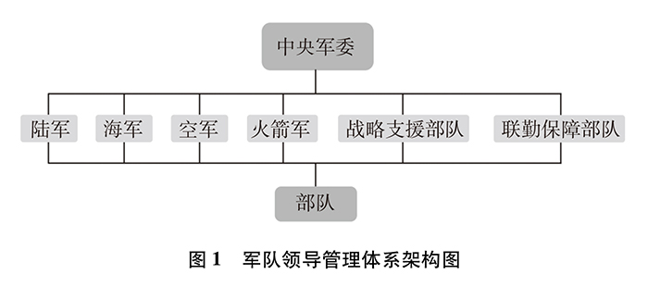
军队领导管理体系架构图

Slide 26
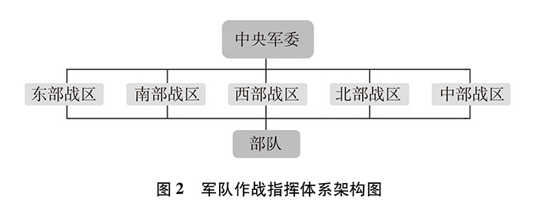
军队作战指挥体系架构图

Slide 27
武装力量构成
我国武装力量构成：
中国人民解放军现役部队和预备役部队，
中国人民武装警察部队，
民兵。
中央军事委员会是我国武装力量的最高领导机关

Slide 28
中国武装力量——总概况
总兵力：200万
军兵种：
陆军(PLA Army)：104万¹
^{13个集团军，78个联合作战旅。}
海军(PLA Navy)：23.5万²
空军(PLA Air Force)：39.8万²
火箭军：约11万
战略支援部队
联勤保障部队
人民武装警察部队：66万
民兵：800万³
Notes:
2021-China-Milirary-Power-Report by US DoD
2018-China-Milirary-Power-Report by US DoD
3. 民兵数量：http://news.ifeng.com/mil/2/detail_2011_12/17/11389303_0.shtml，其资料来源于国防部网站。

Slide 29
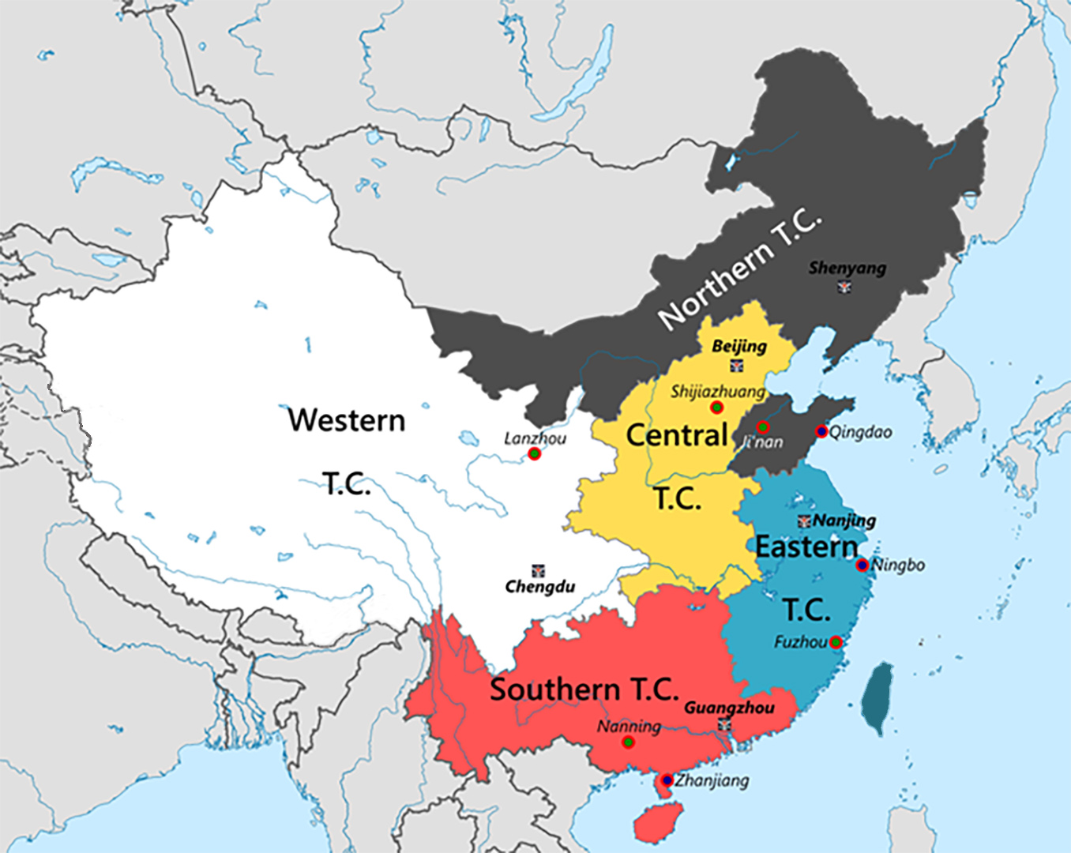
中国的五大战区
东部：南京
71、72、73集团军
南部：广州
74、75集团军
西部：成都
76、77集团军
北部：沈阳
78、79、80集团军
中部：北京
81、82、83集团军
Notes:
东部战区：台湾，东海。
南部战区：南海，东南亚边界安全，领土争端。
西部战区：印度，中亚，新藏反恐。
北部战区：朝鲜半岛，俄罗斯边界安全。
中部战区：首都防卫，支援其他战区。

Slide 30
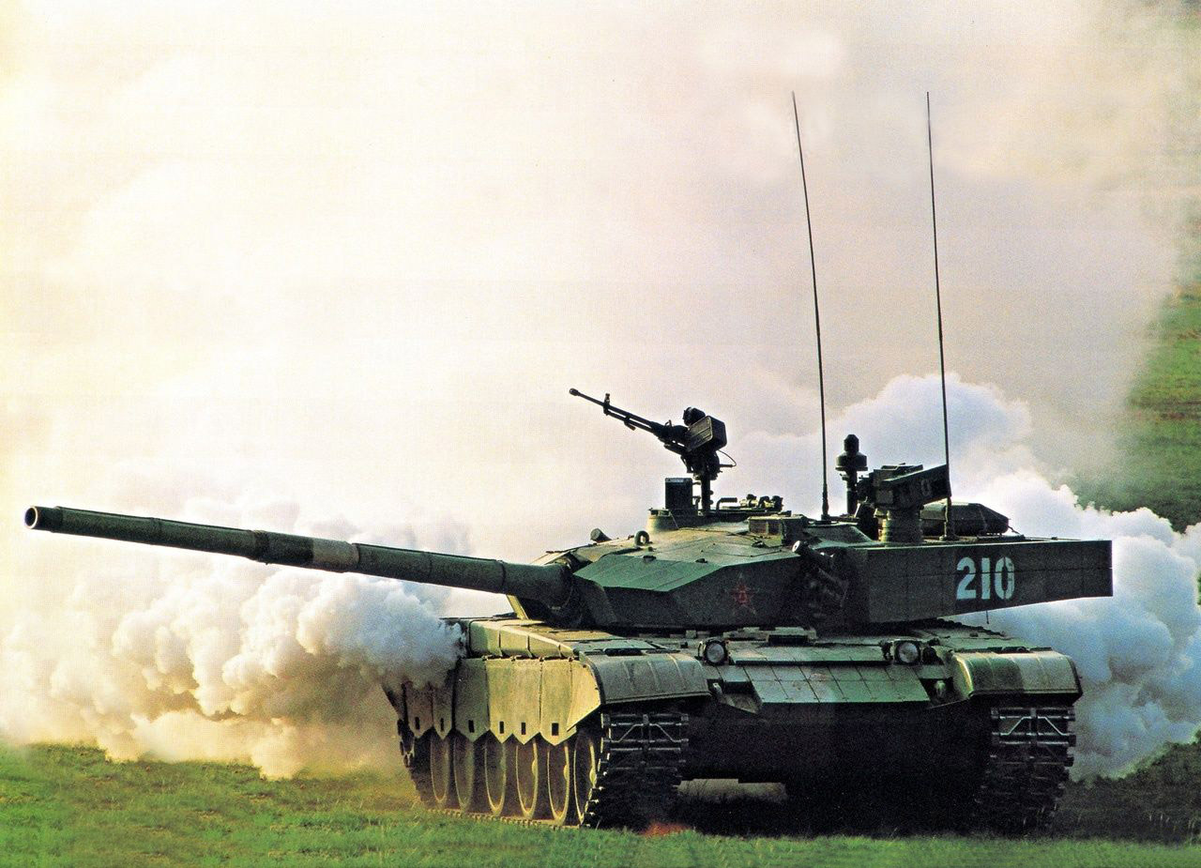
中国人民解放军陆军 PLA Ground Forces

Slide 31
陆军
包括机动作战部队、边海防部队、警卫警备部队等
按照机动作战、立体攻防的战略要求，加快实现区域防卫型向全域作战型转变
提高精确作战、立体作战、全域作战、多能作战、持续作战能力
全军主要作战部队实行“军-旅-营”体制
减少指挥层级，降低合成重心。
Notes:
2021 CMPR：15 Army Aviation/Air Assault Brigades; 15 Artillery Brigades, 8 Marine Brigades. 6300 Tanks, 7000 Artillery Pieces.

Slide 32
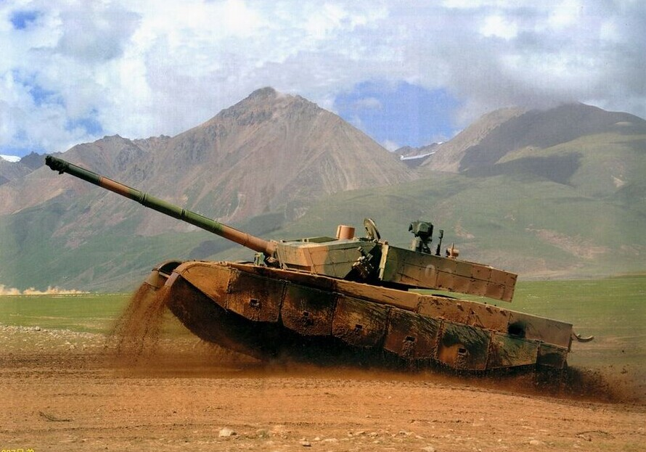
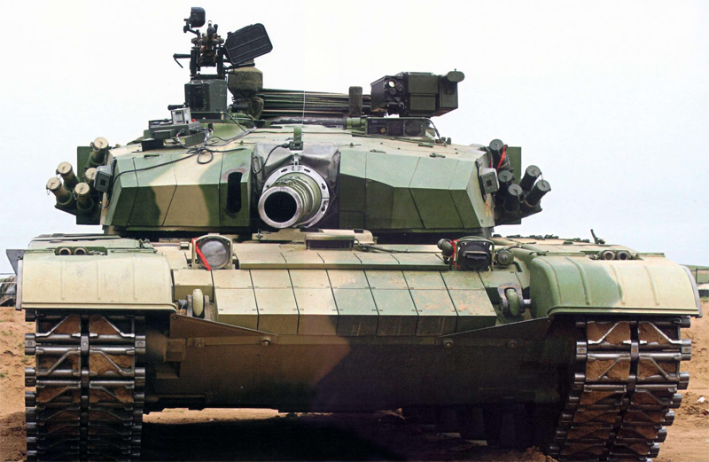
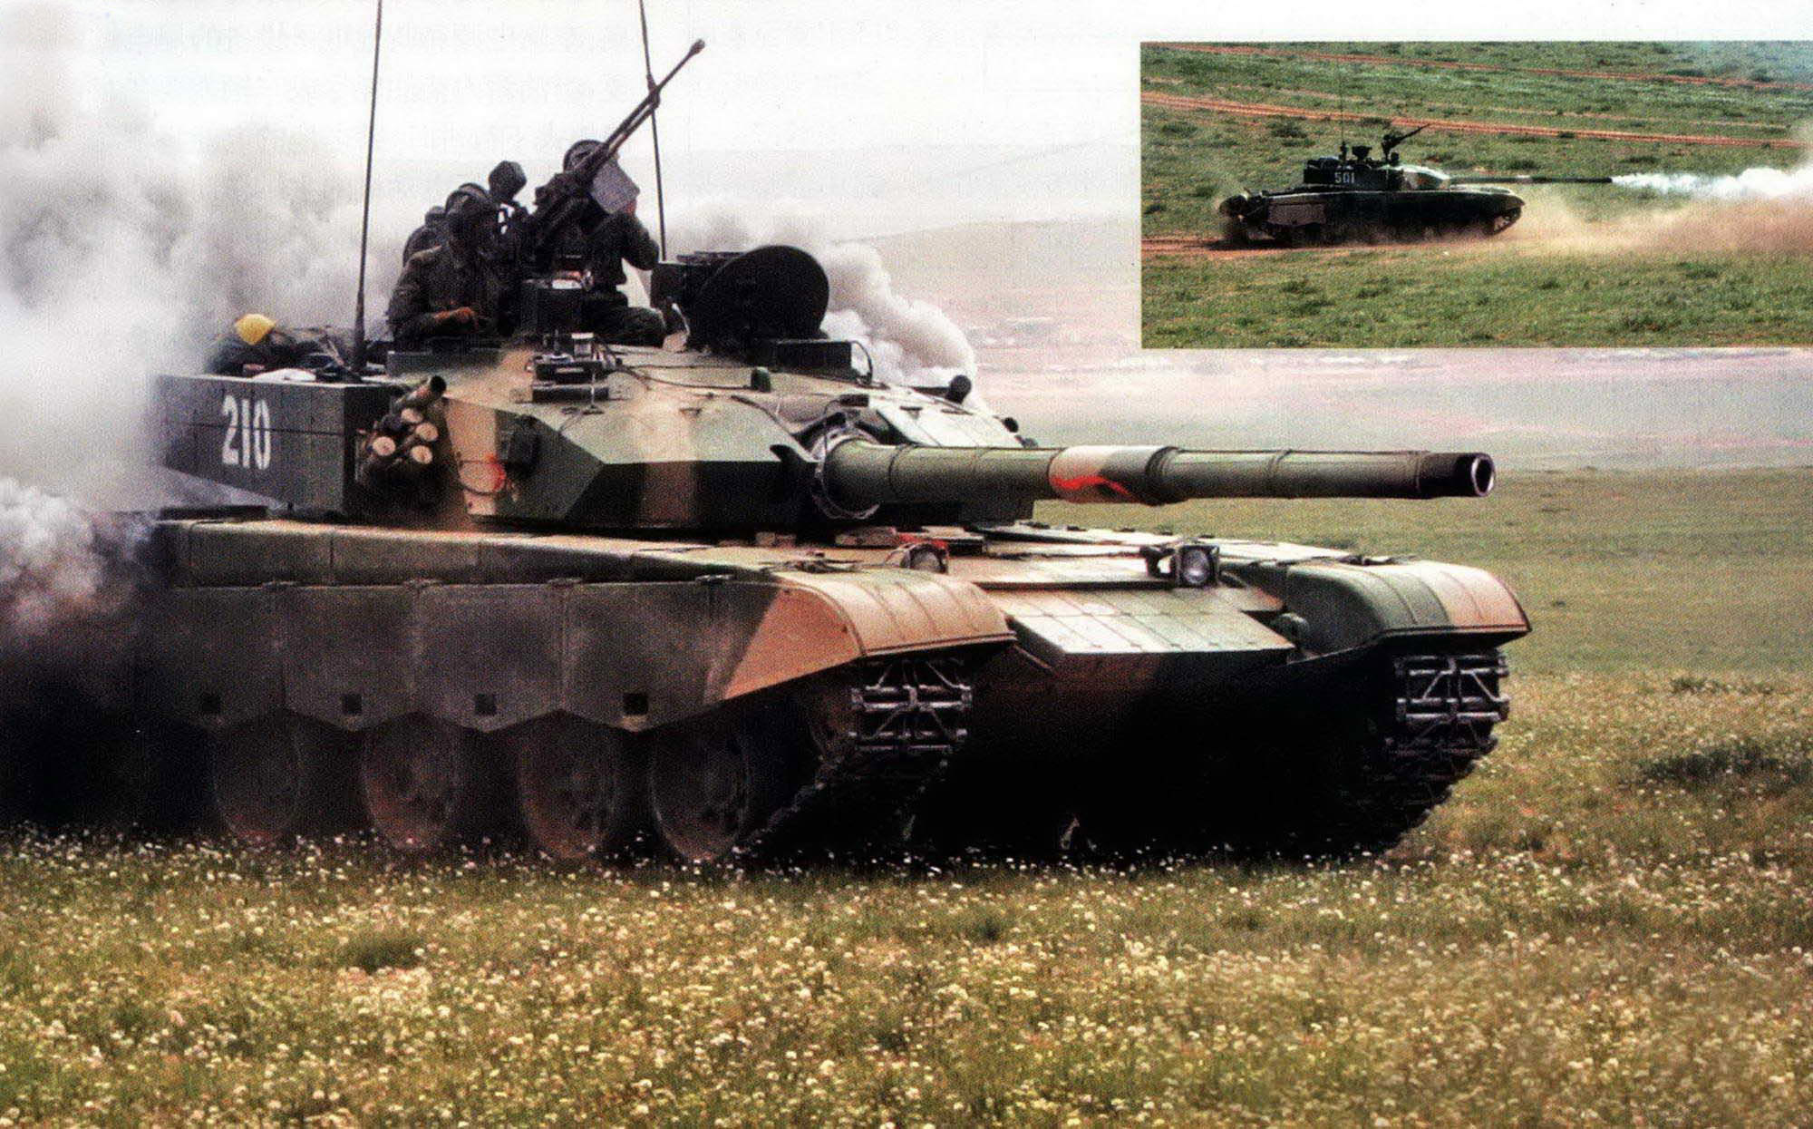
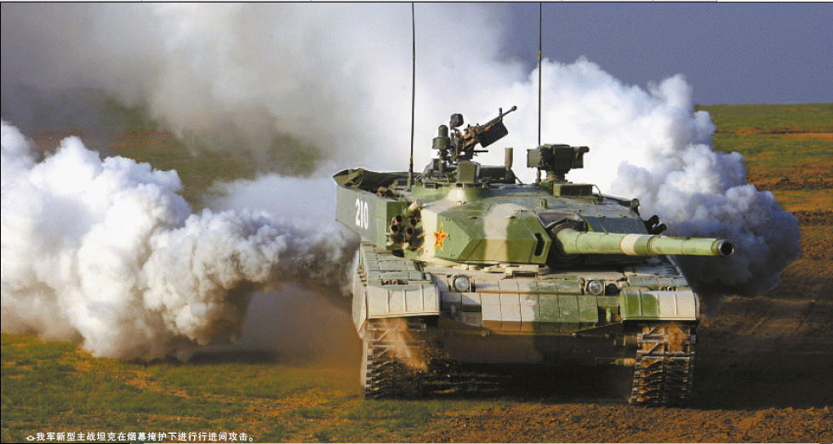
99改式主战坦克
东亚最先进的第三代主战坦克
液冷发动机，1500马力，最大速度约75km/hr
重量：约51吨（55?)
成员：3人
长：11米，宽3.4米，高2米
一个125mm主炮，一个12.7mm机关枪
采用各先进电子系统/炮射导弹等
Notes:
据称99价：RMB24M（众说纷纭）。

Slide 33
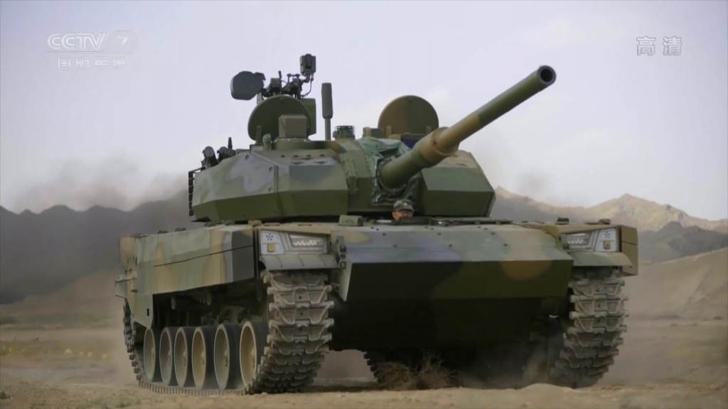
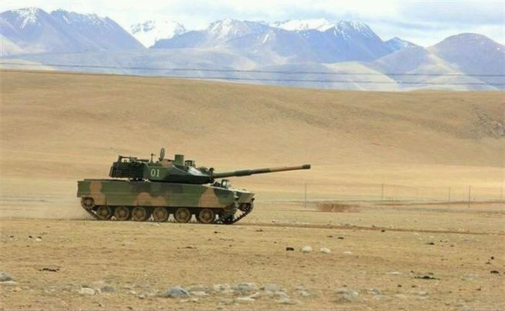
15式主战坦克（ZTQ-15）
2018年12月27日宣布列装
1000马力；配105mm火炮，全重约35吨
长9.2m，宽3.3米，高2.5米
适合高海拔崎岖地形！可在夜间及恶劣天气条件下作战
更先进的作战/战场感知系统

Slide 34
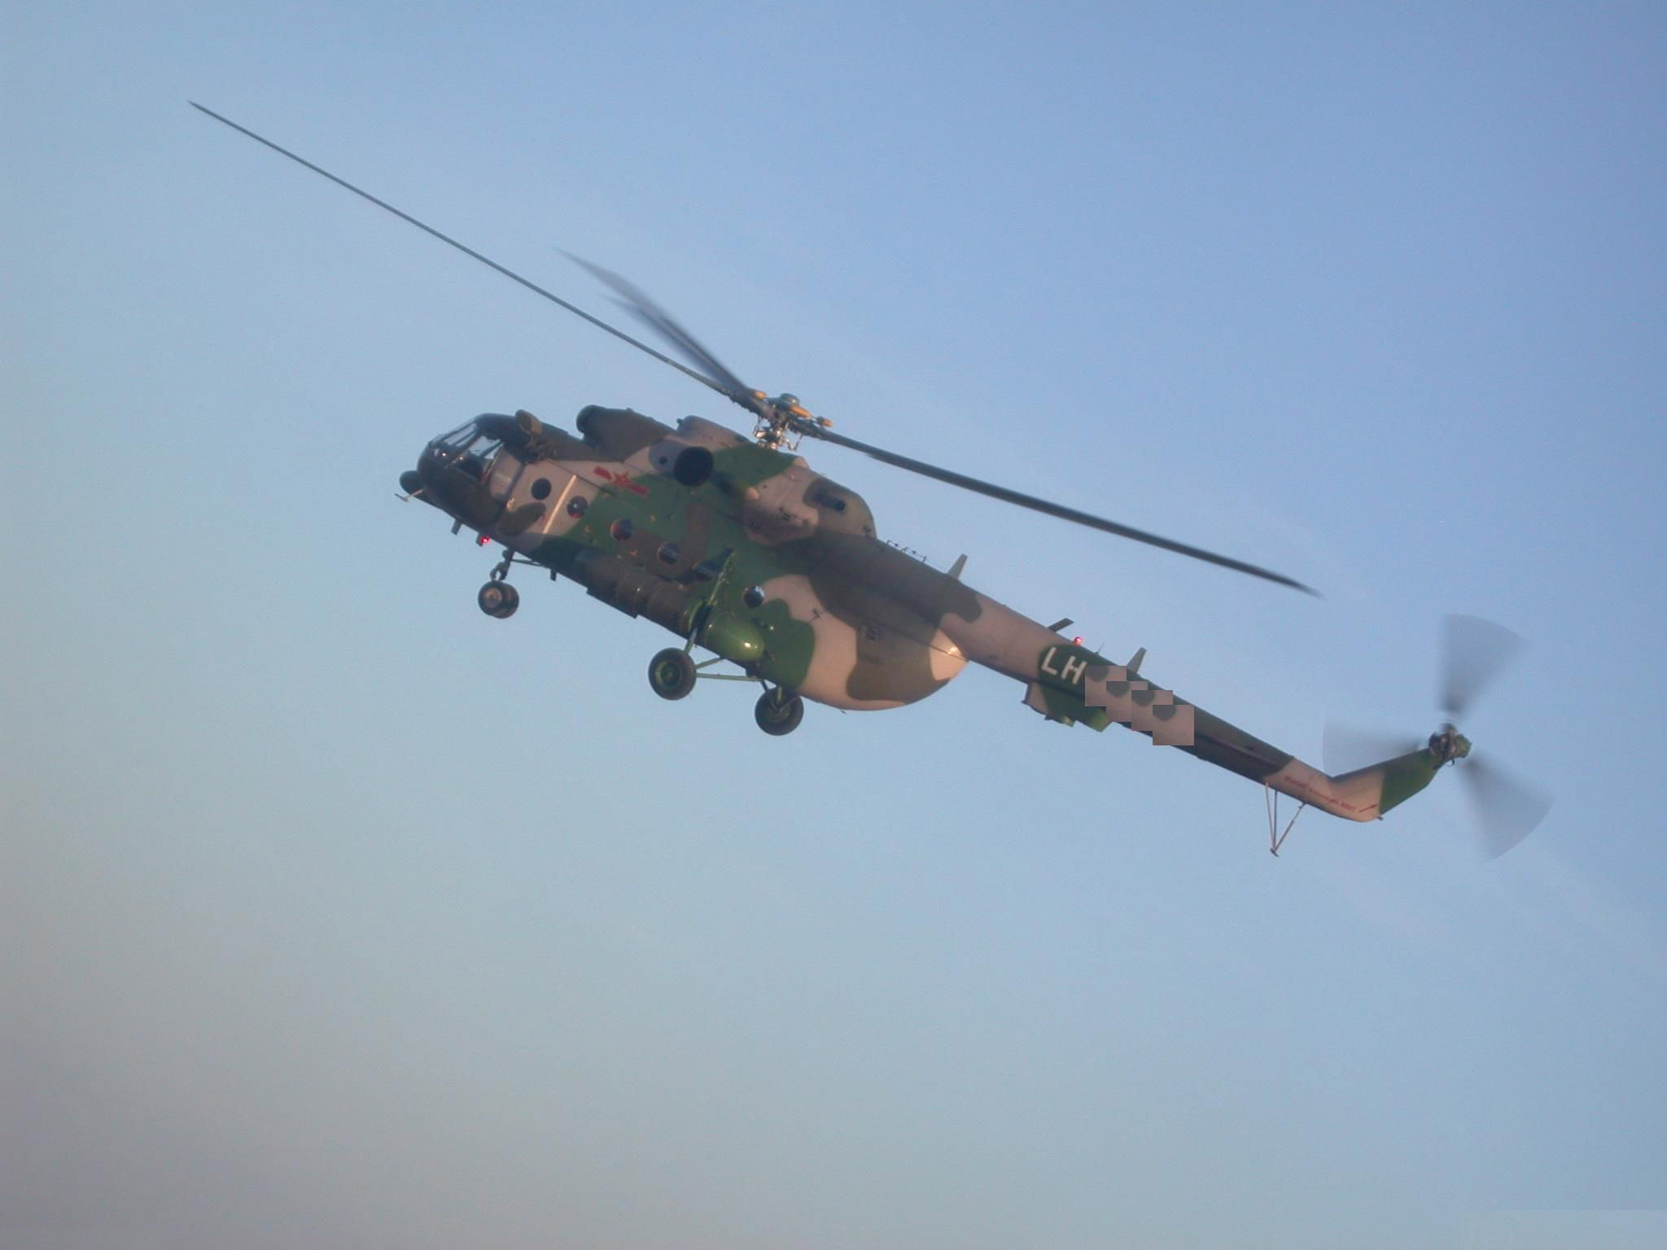
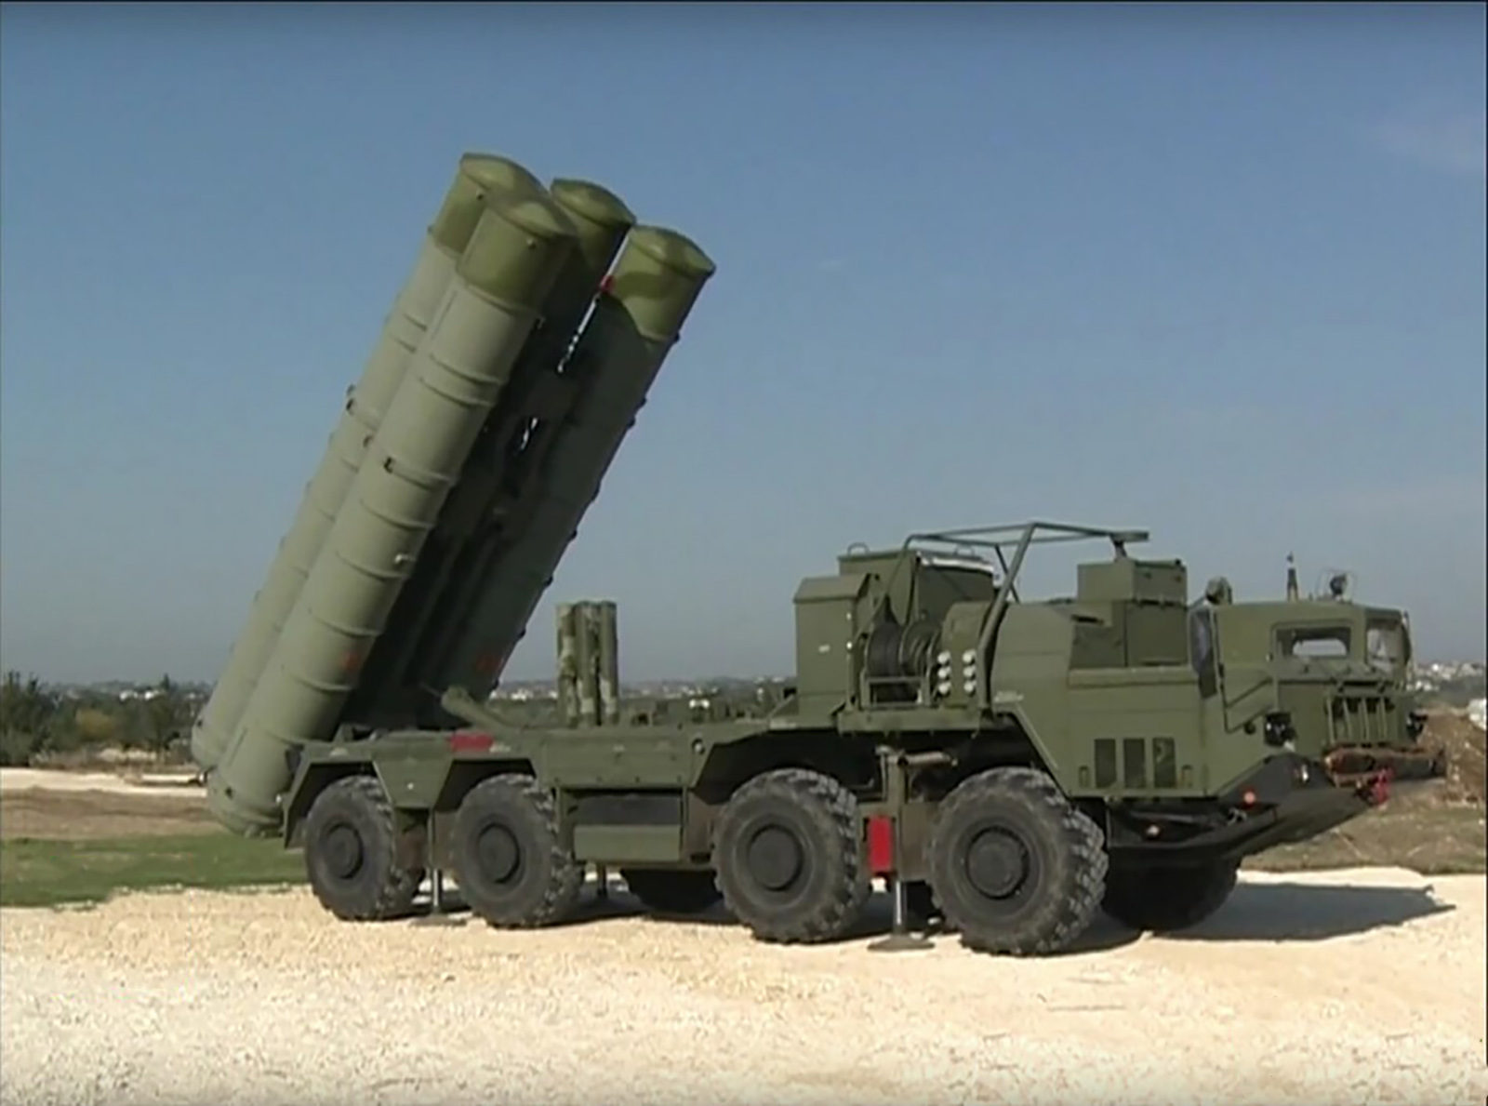
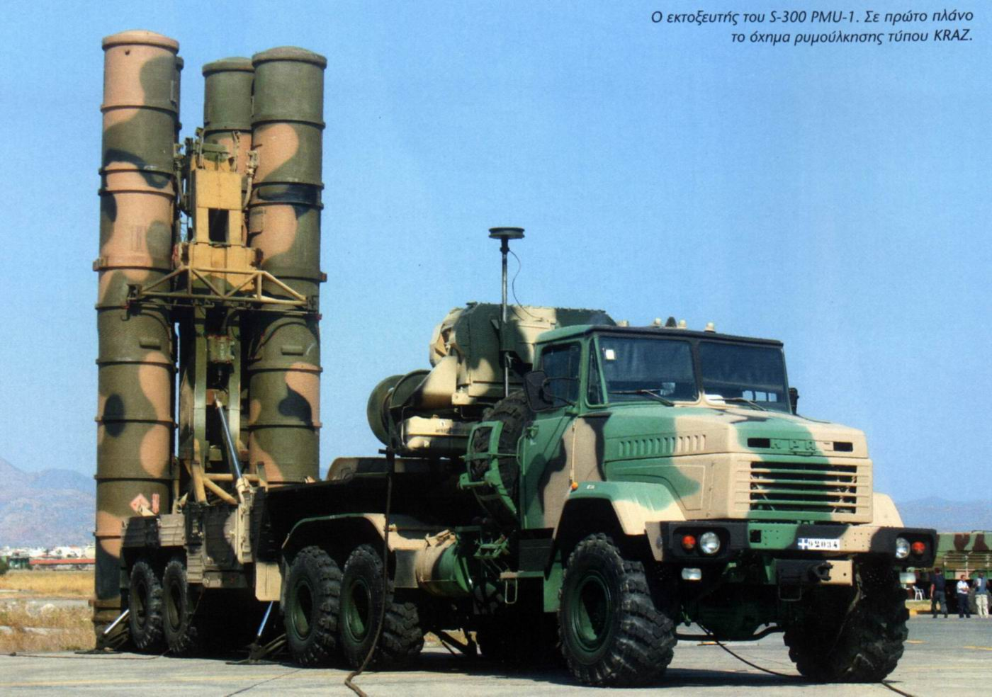
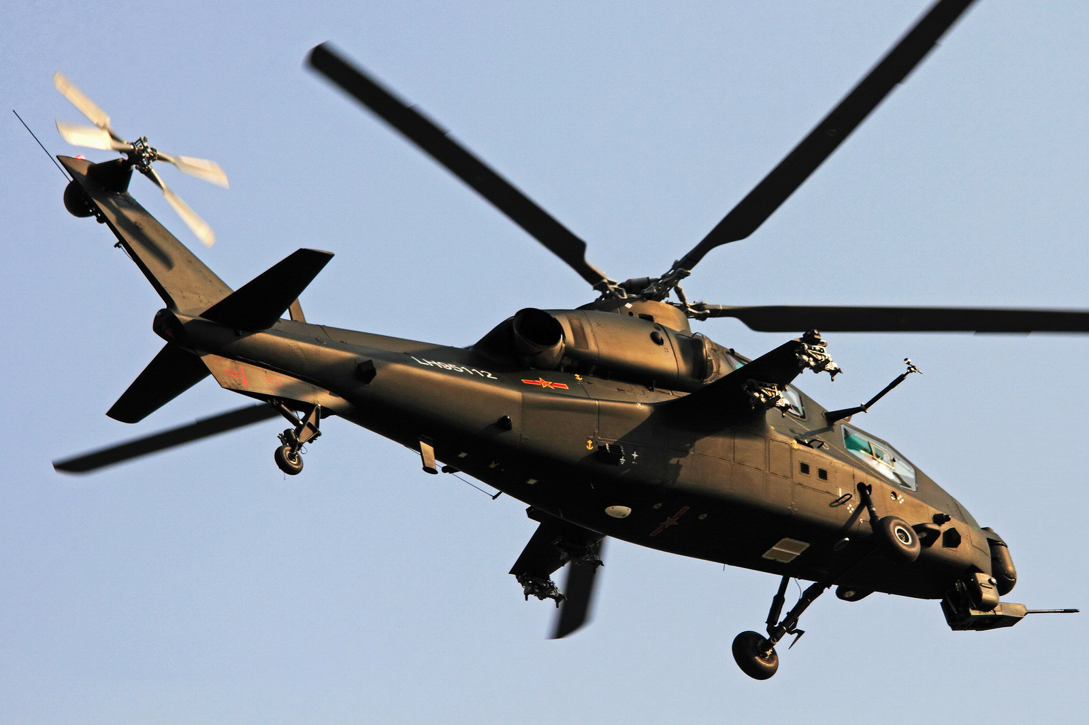
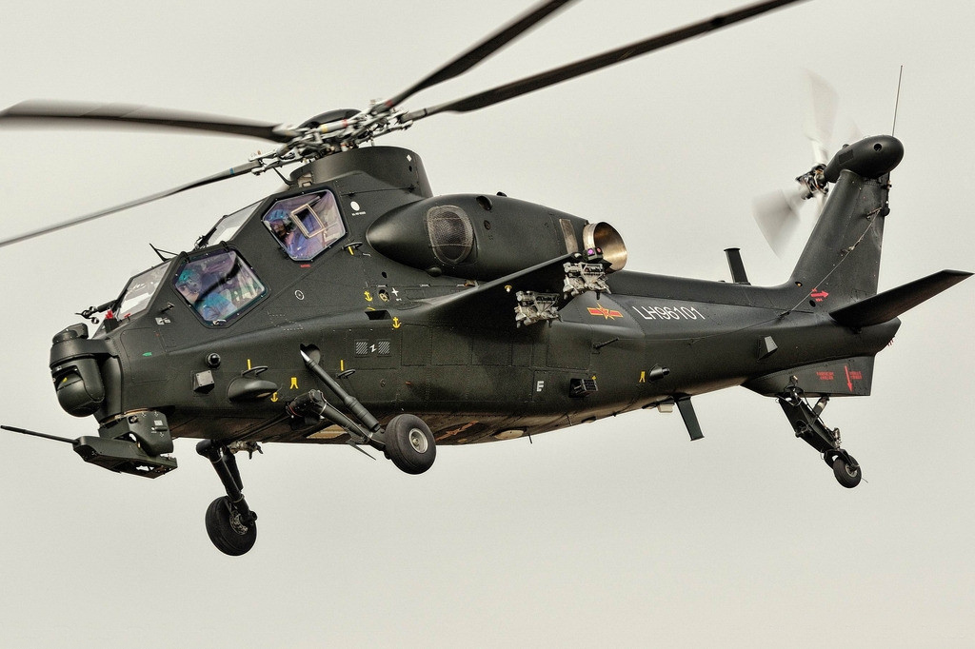
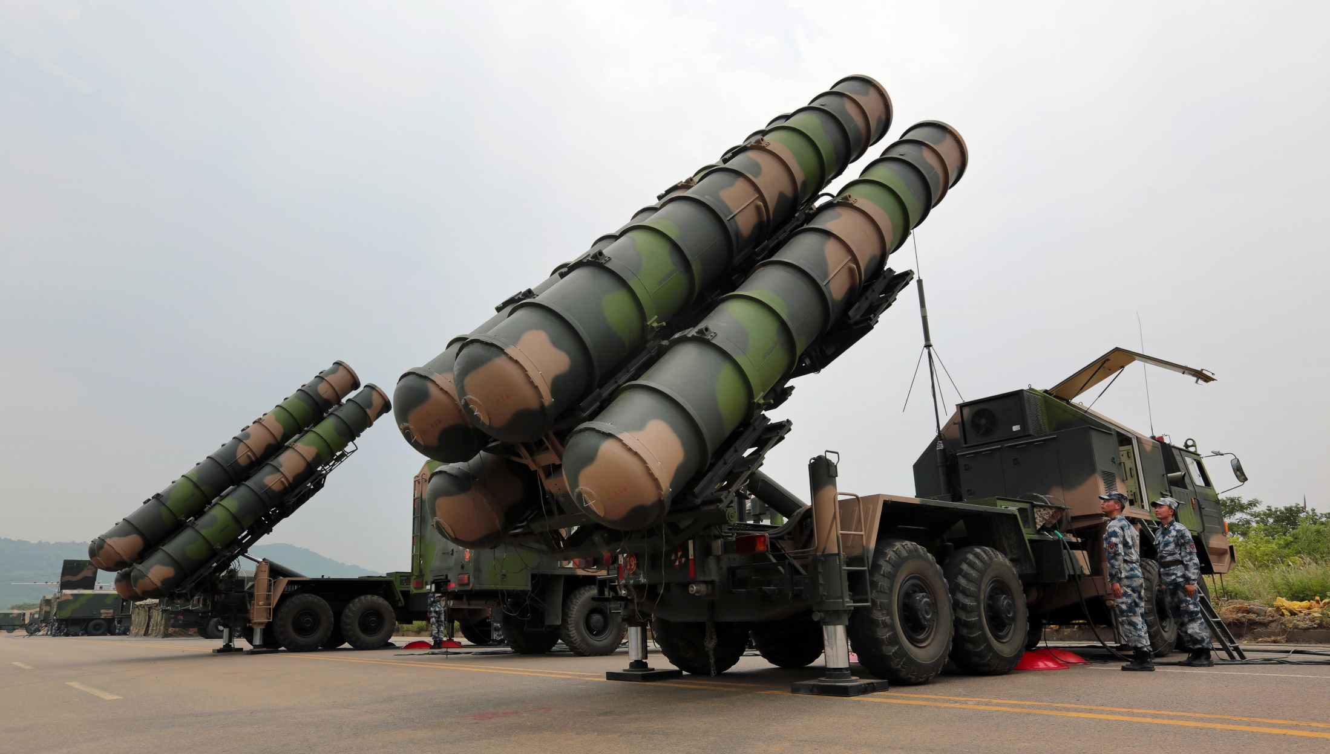
陆军航空兵、防空火力
从Russia进口的米-17武装直升机
自制的Z-9、Z-10武装直升机
从Russia进口的S-300、S-400 型防空导弹，可拦截战术弹道导弹，并具备更有效的反电子措施
改进的防空导弹，如HQ-9

Slide 35
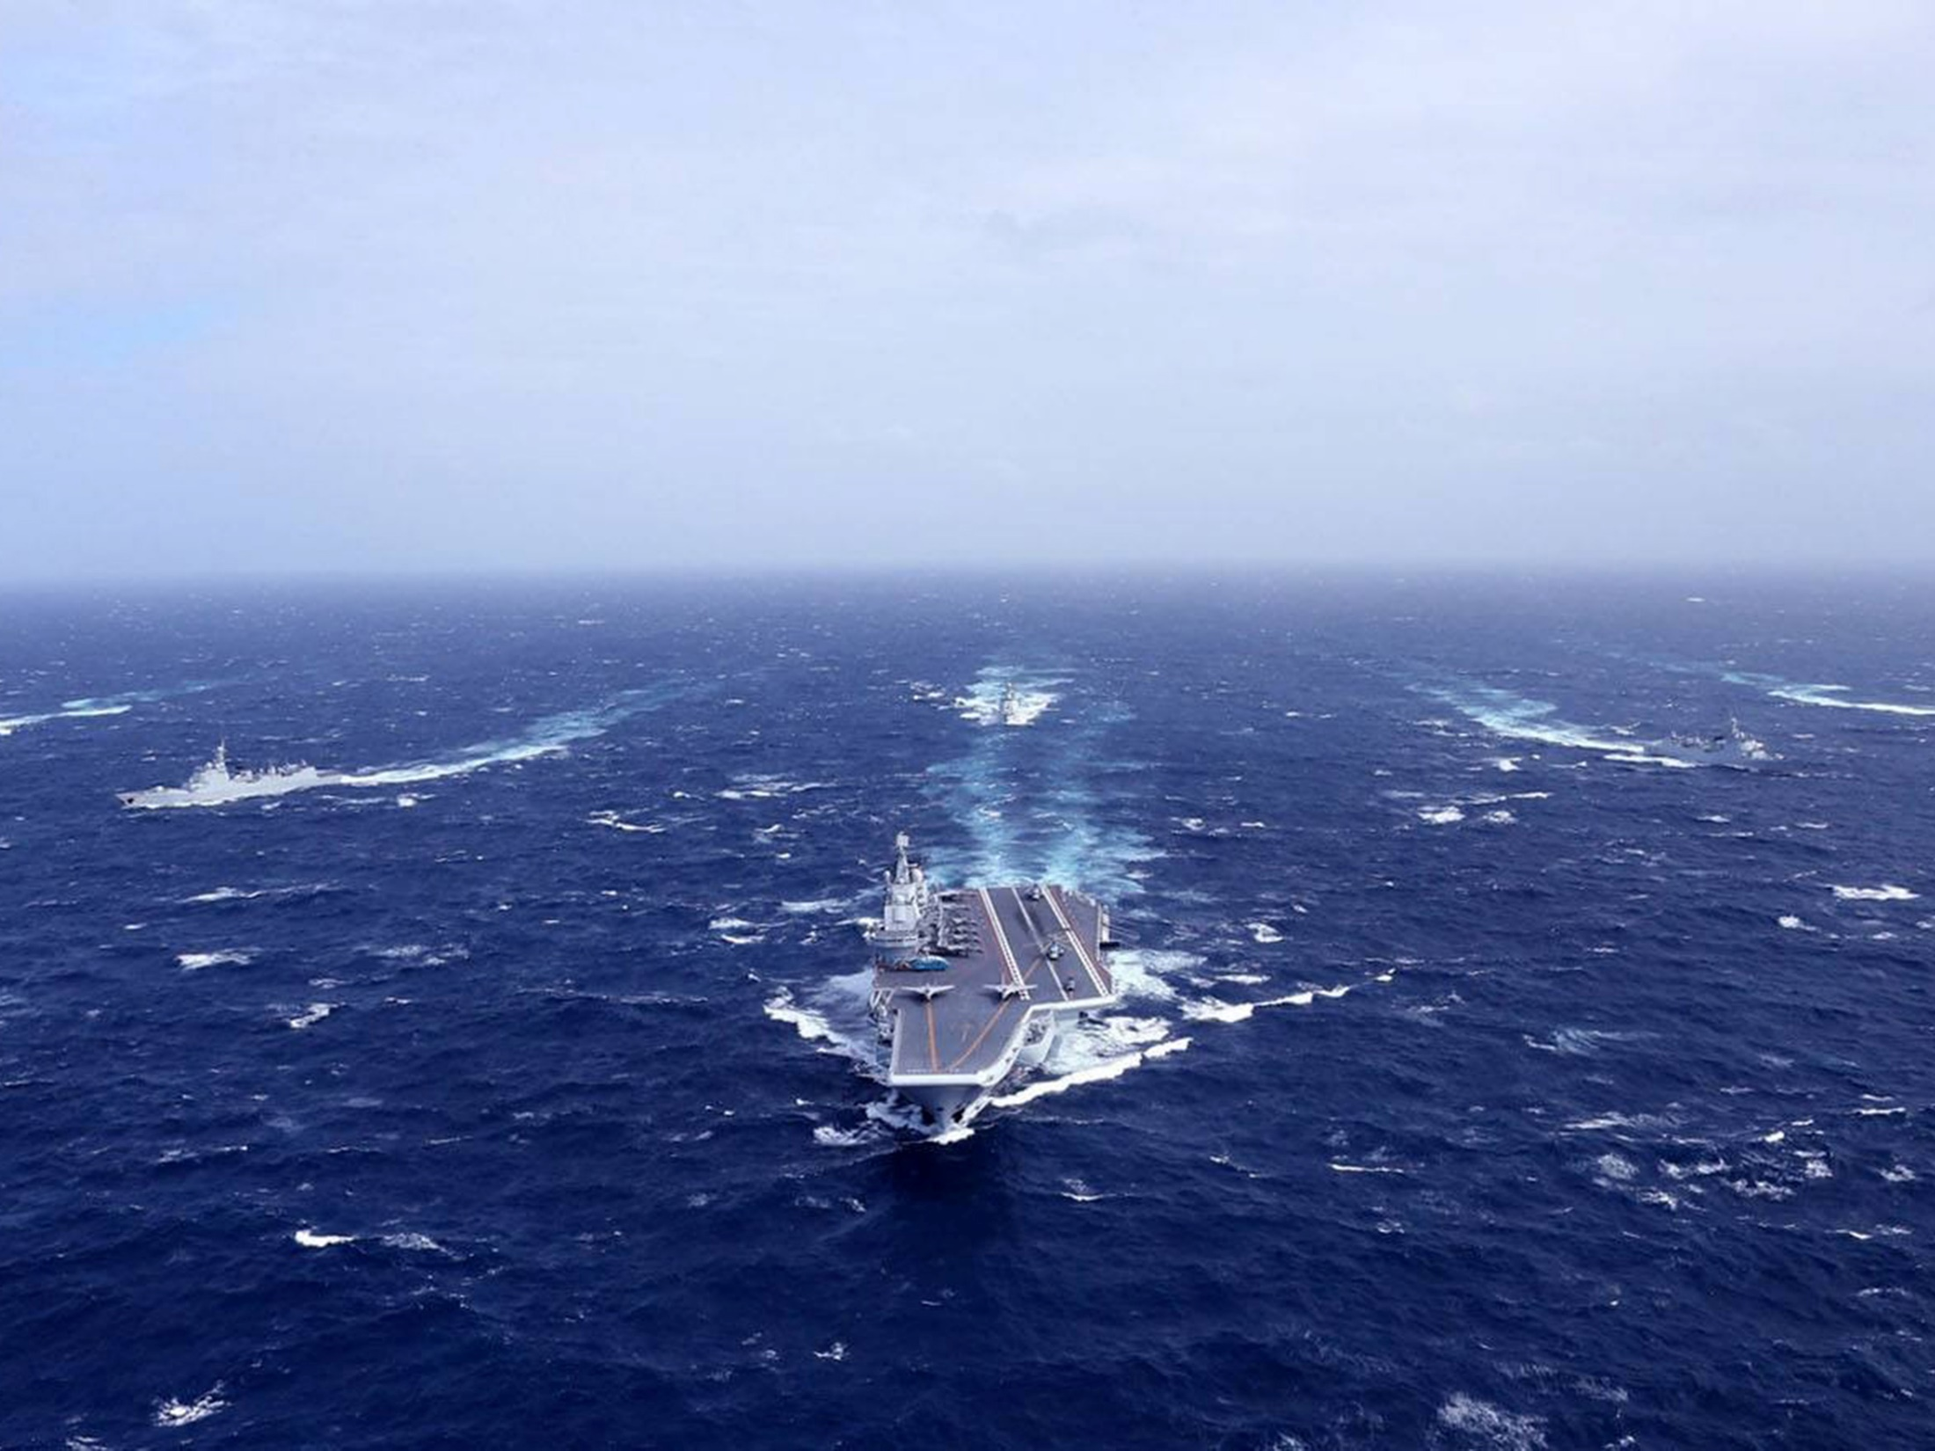
中国人民解放军海军 PLA Navy Forces

Slide 36
海军历程
1949年4月23日在江苏泰州组建华东军区海军
1950年4月14日，海军领导机关在北京成立
1955年，组建东海舰队、南海舰队
1960年，组建北海舰队
现兵种构成：水面舰艇部队、潜艇部队、航空兵、海军岸防兵和海军陆战队等兵种以及各种保障部队

Slide 37
中国海军现况（仅供参考）
现役总兵力：约23.5万人
主要装备：
2艘航母，56艘柴电潜艇，9艘核攻击潜艇，6艘战略核潜艇，32艘驱逐舰，48艘护卫舰，51艘小型护卫舰(?Corvettes)，57艘各型登陆舰……
外购舰艇包括：
4艘“现代”级驱逐舰，12艘“基洛”柴电潜艇（其中8艘可发射射程120海里反舰导弹）
来源：2021-China-Milirary-Power-Report by US DoD
Notes:
数据仅供参考。
截至2021年2月，中国海军有72艘056/A型护卫舰。
2021 CMPR: 2 Carriers, 1 Cruiser, 32 Destroyers, 48 Frigates, 51 Corvettes, 57 Tank/Medium Landing Ships, 56 Diesel Attack Submarines, 9 Nuclear Attack Submarines, 6 Ballistic Missile Submarines, 86 Coastal Patrol(Missile).

Slide 38
海军
包括潜艇部队、水面舰艇部队、航空兵、陆战队、岸防部队等
下辖东部战区海军（东海舰队）、南部战区海军（南海舰队）、北部战区海军（北海舰队），海军陆战队等
按照近海防御、远海护卫的战略要求，加快推进近海防御型向远海防卫型转变
构建合成、多能、高效的海上作战力量体系
提高战略威慑与反击、海上机动作战、海上联合作战、综合防御作战和综合保障能力。

Slide 39
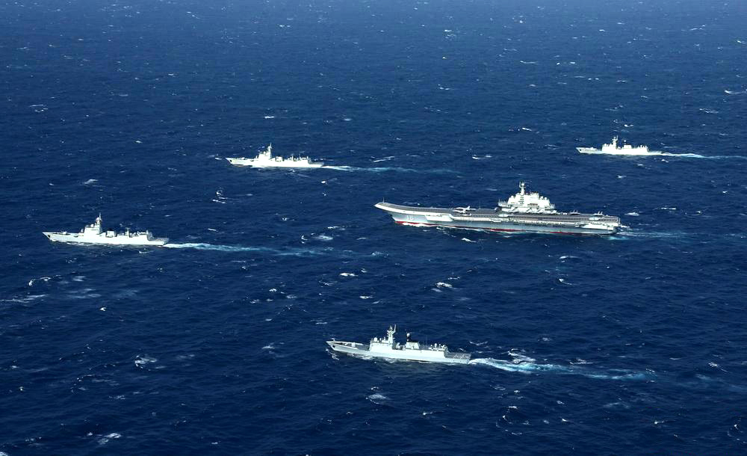
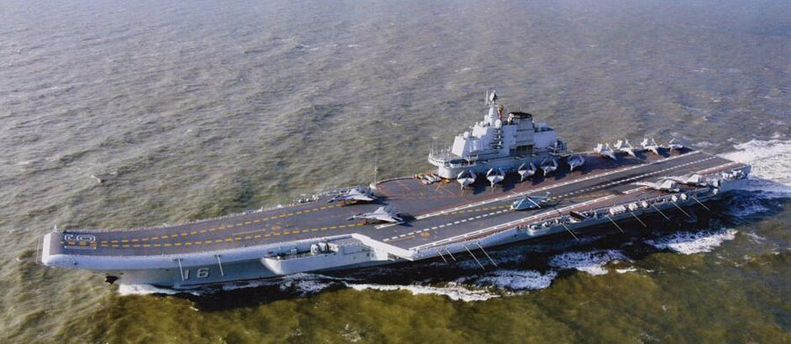
“辽宁”号航空母舰
舷号16，2012年9月23日交付海军
全长302米，宽近70.5米，吃水10.5米
飞行甲板长300米，宽70米
机库长152米，宽26米，高7米
标准排水量55,000吨，满载排水量67,000吨
动力：4台蒸汽轮机，4轴，总功率20万马力
航速：30节
续航力：>7,000海里/18节（约17天）
舰员：1960名，另有626名飞行部门人员
机库可容纳24架苏-33舰载重型战斗机，10架苏-25型教练/攻击机, 10架卡-31/28型预警/反潜直升机，典型配置载机数量共44架
Notes:
http://news.ifeng.com/mil/special/carrier2012/

Slide 40
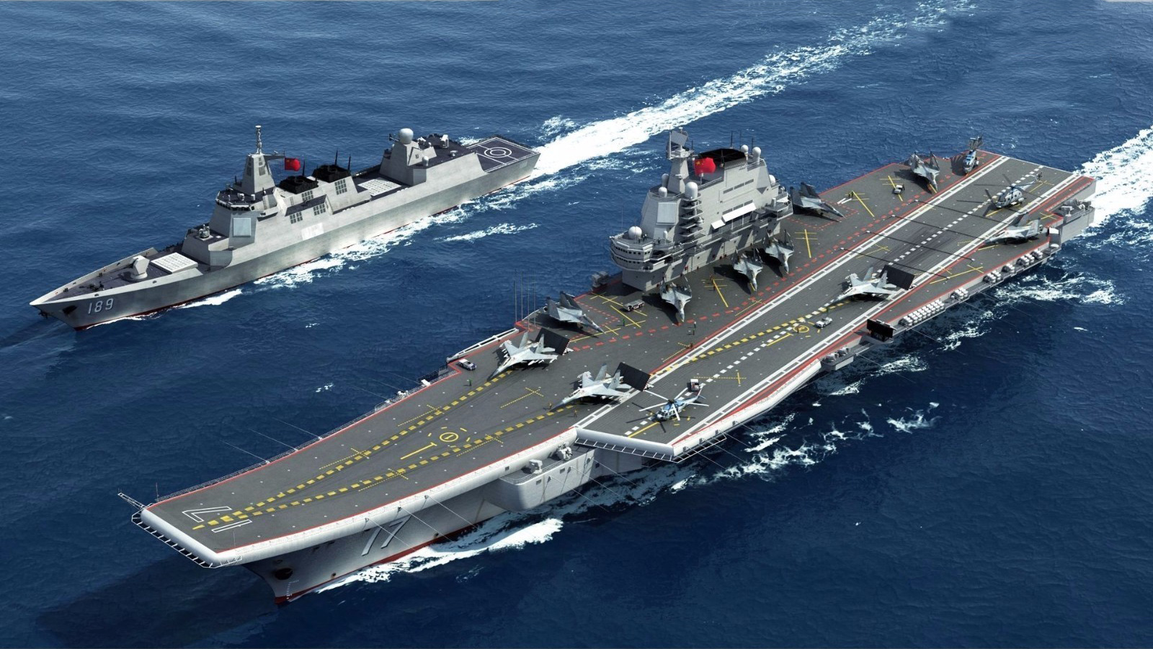
第二艘航母山东舰入列
Notes:
至少能搭载36架J15，远超辽宁舰的24架。新型雷达可以覆盖360度的搜索扇面。

Slide 41
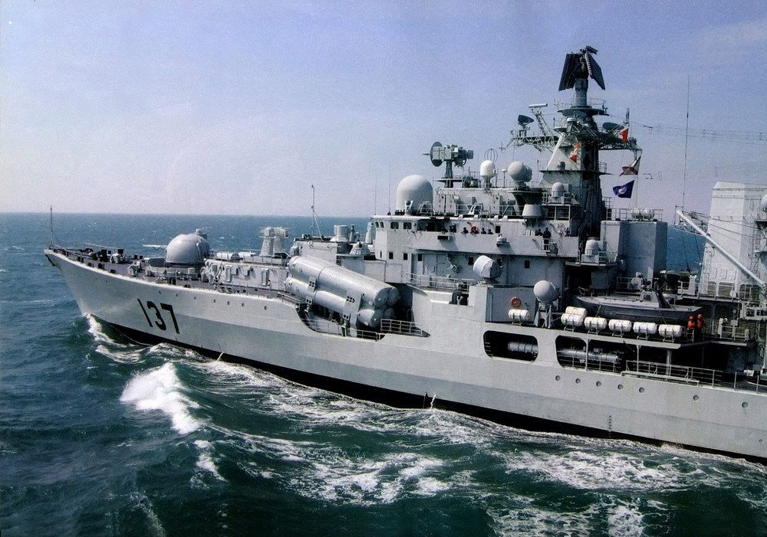
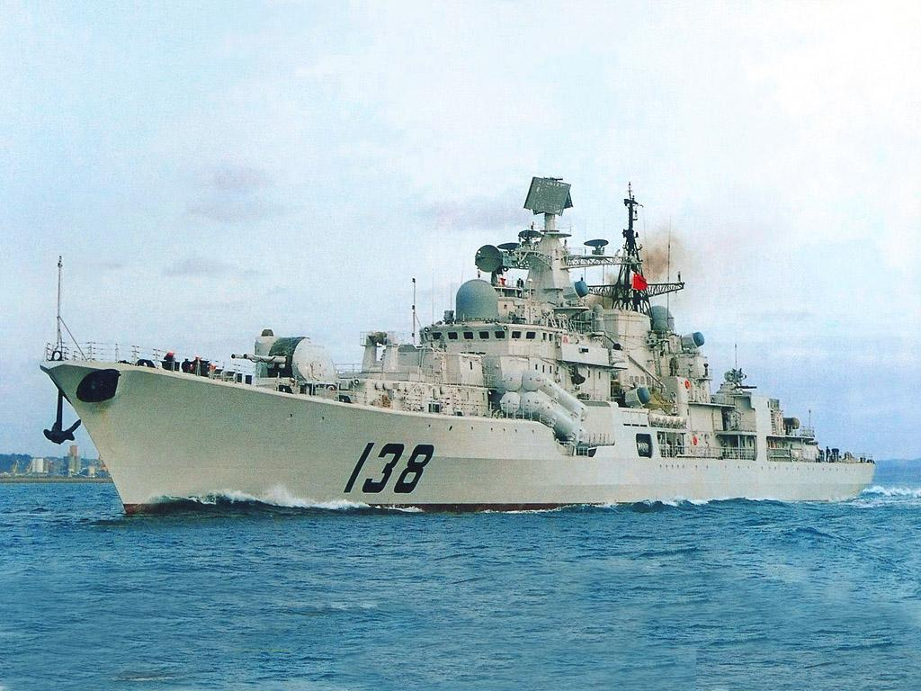
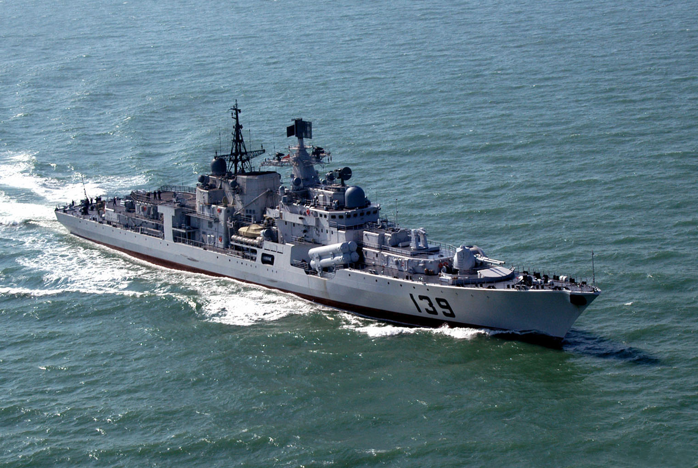
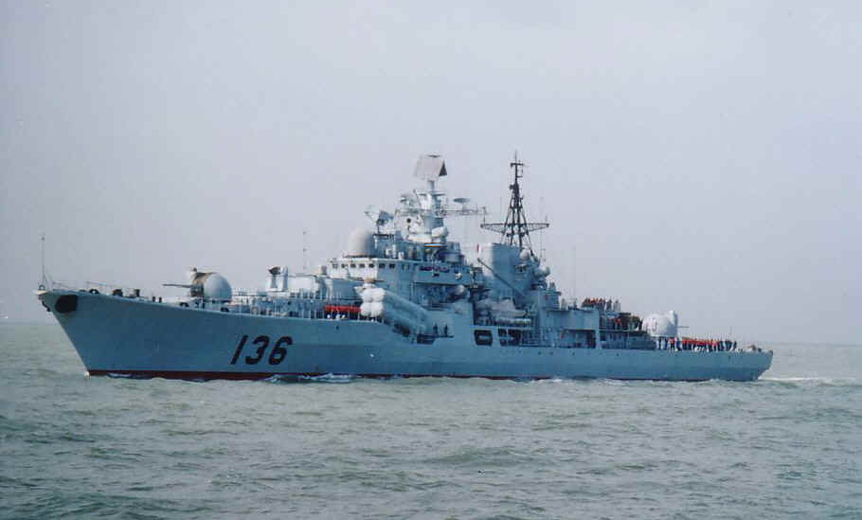
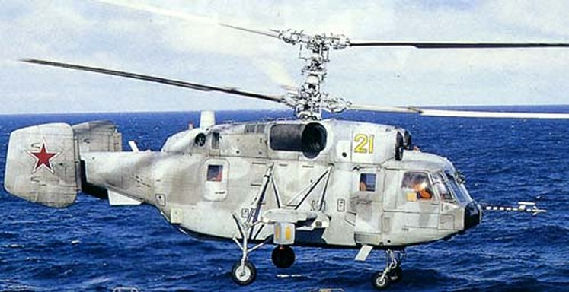
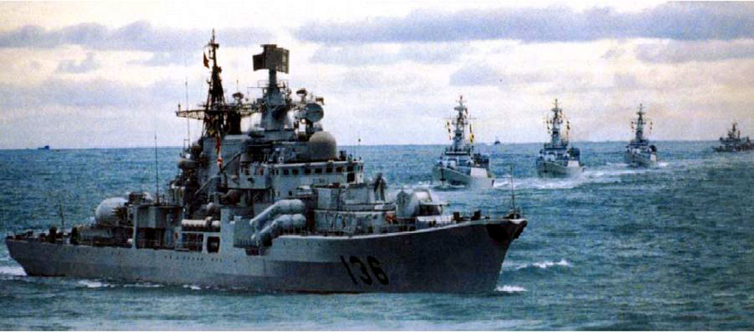
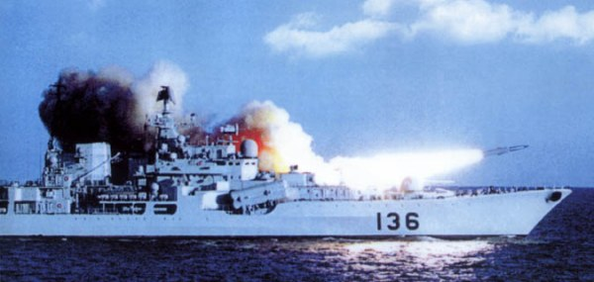
现代级驱逐舰
标准排水量6500吨，满载排水量8480吨，舰长156.4米，舰宽17.2米，吃水7.8米，航速32节，续航力2400海里（以32节航速行驶）至6500海里（以20节航速行驶），自持力32天，编制舰员398名，其中军官25人
4*2枚3M80“晒斑”反舰导弹，48枚3K90“飓风”防空导弹，4座AK-630火炮，2座AK-130火炮，2座双联装533毫米鱼雷发射管， 2座6管火箭深水炸弹发射器及PK-2、PK-10型诱饵发射器和“斯塔特”-2电子战系统，此外还有1架KA-27“蜗牛”直升机
已服役：杭州号136，福州号137，泰州号138，宁波号139
138、139两舰，含武器耗资15亿美元

Slide 42
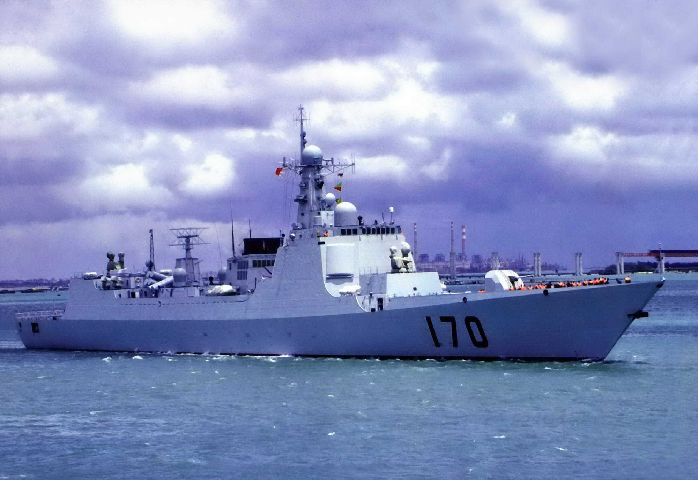
“中华神盾”驱逐舰（052C）
170兰州号，171海口号
150长春舰，151郑州舰，152济南舰，153西安舰
第一代具备相控阵雷达、垂直发射系统的防空型导弹驱逐舰
标准排水量约7000吨，柴燃动力主机，航速＜30节
反舰导弹：2座4联新型反舰导弹发射架
舰空导弹：2组“海红-9”防空导弹垂直发射系统
1座100毫米单管隐身主炮，2座7管30毫米近防炮， 4座3×6多用途发射器，2座3联324毫米鱼雷发射管
1架俄制卡-28反潜直升机

Slide 43
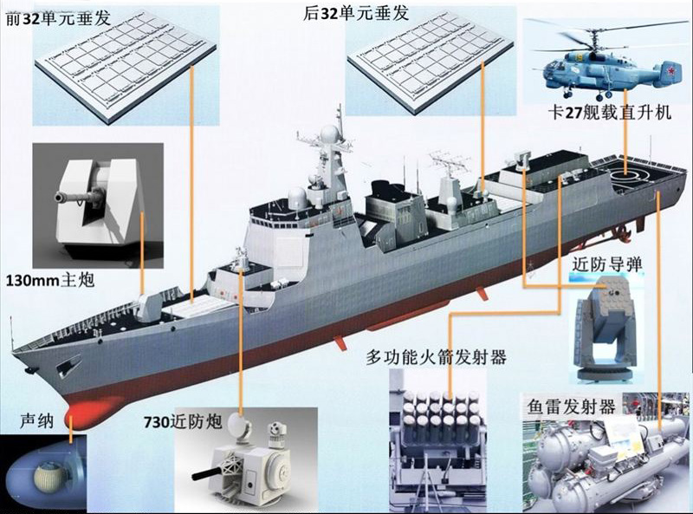
新一代中华神盾驱逐舰052D
172昆明舰，173长沙舰，174合肥舰，……
Notes:
第二代垂发
计划建造25艘

Slide 44
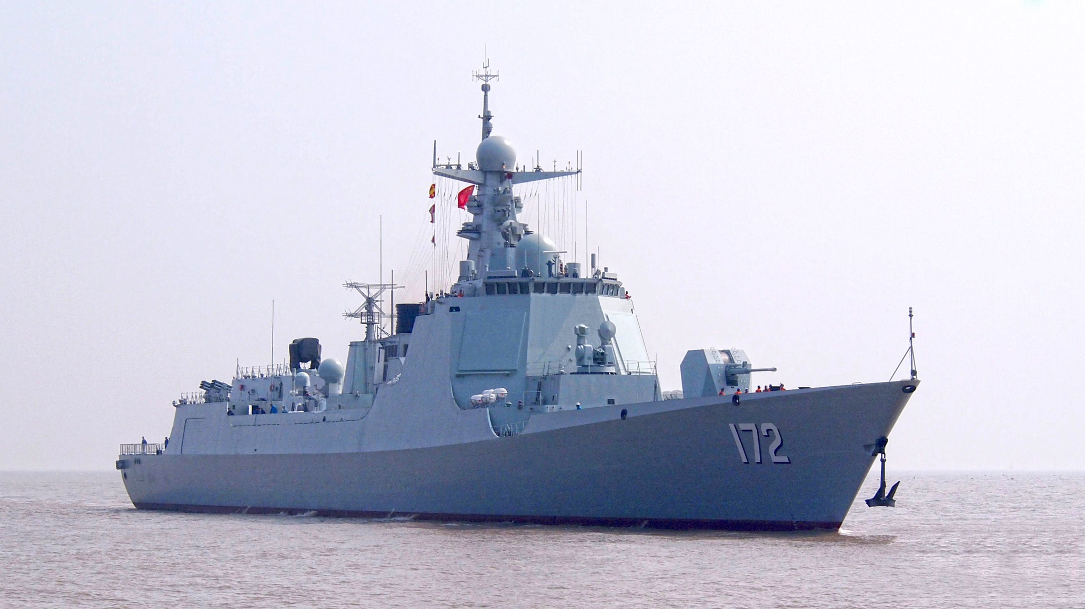
052D首舰昆明舰172

Slide 45
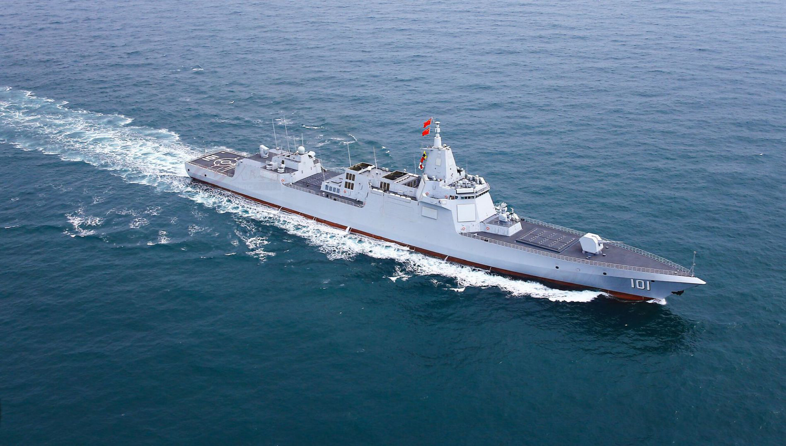
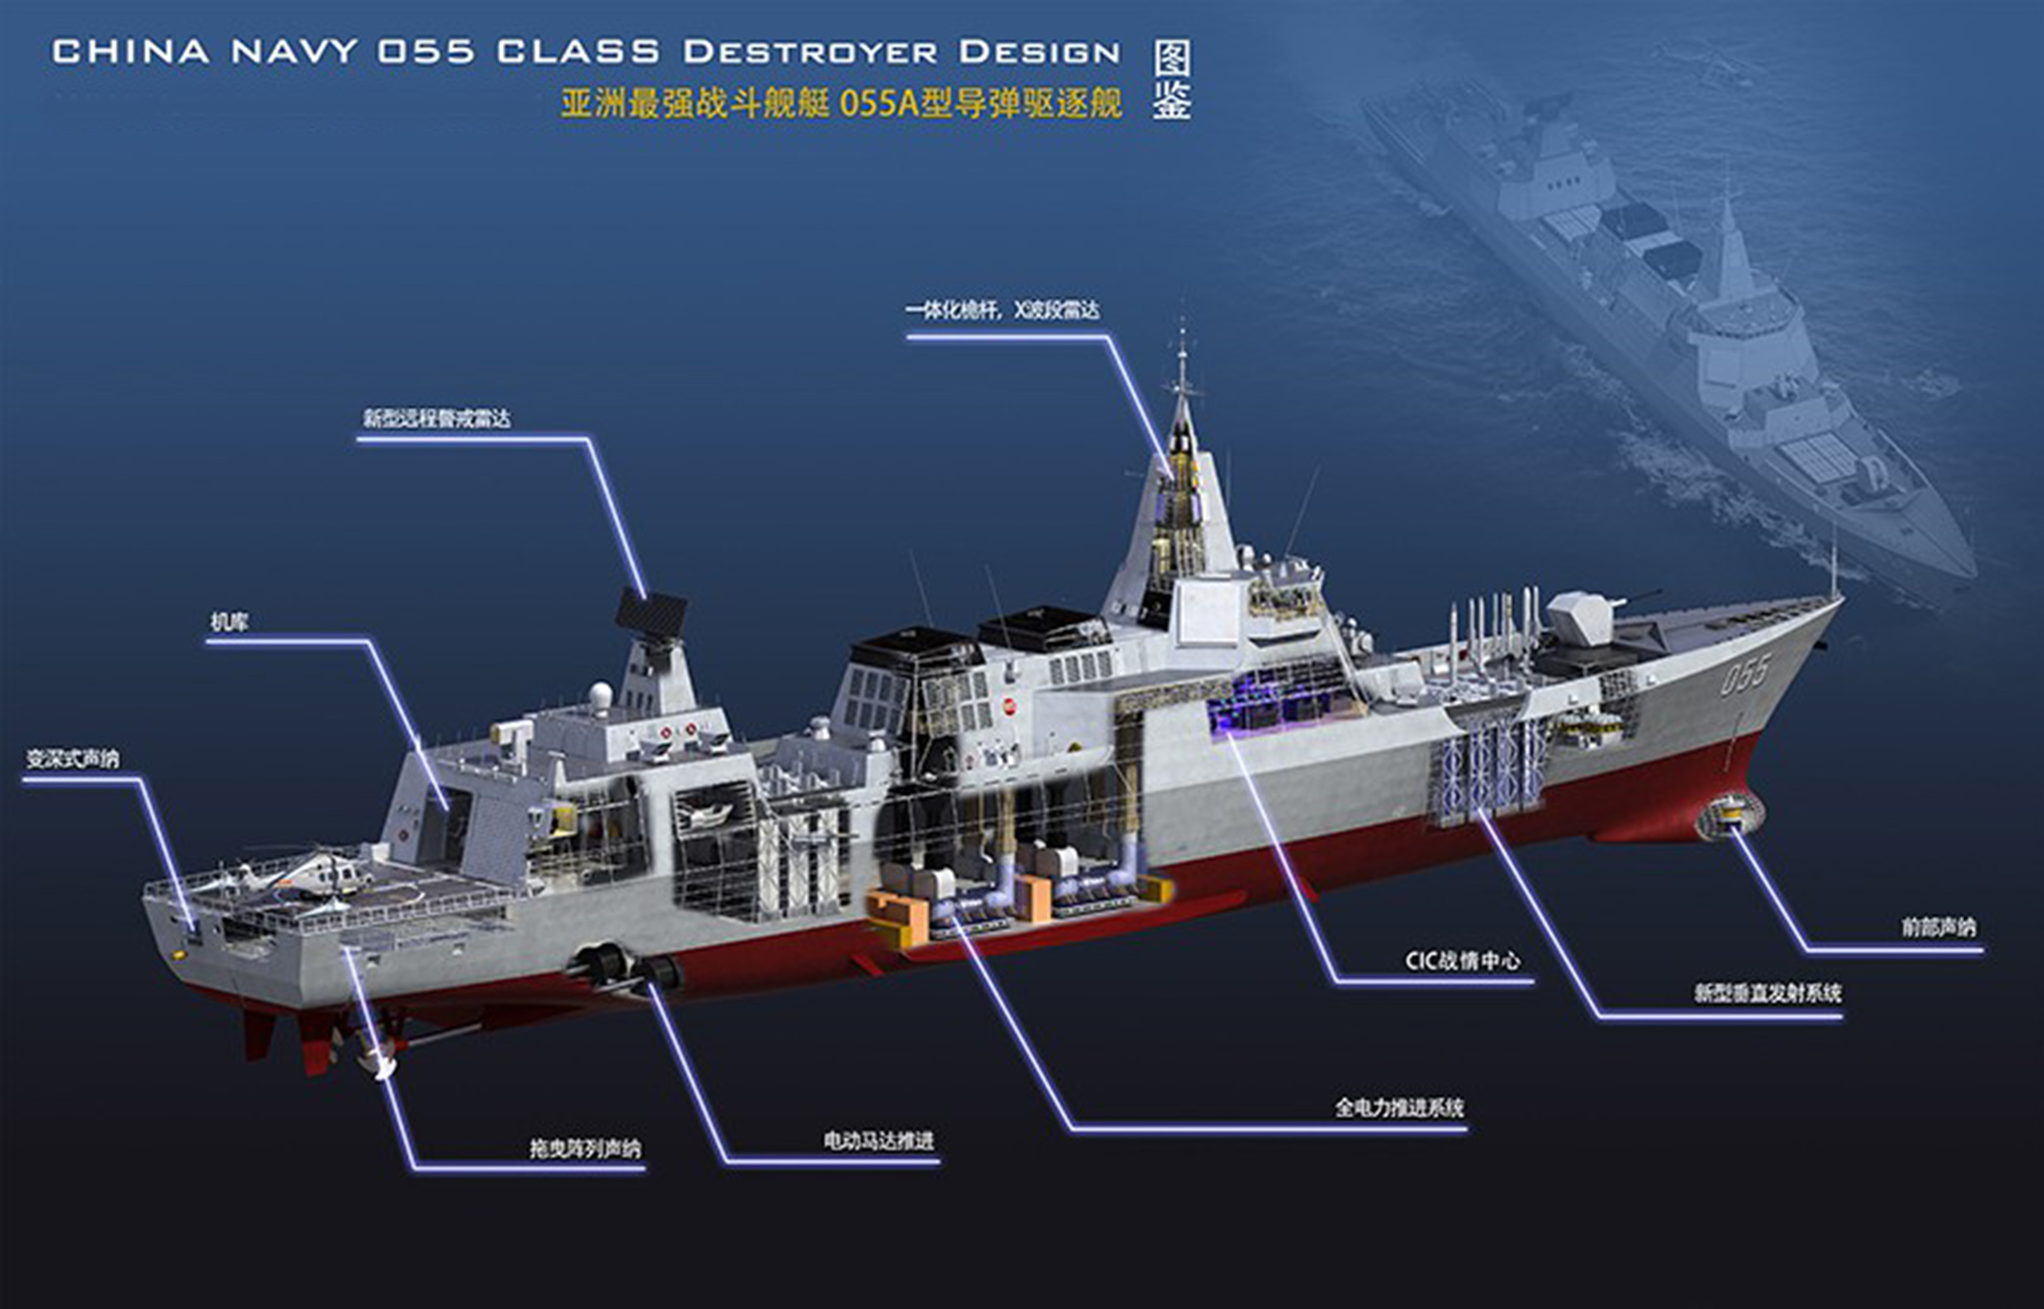
055型万吨大驱
Notes:
舰长约180米，舷宽约23米，标准排水量11000余吨，满载约12800吨。112单元第3代垂发
首舰舷号101“南昌舰”，2019年4月入列；第2艘102“拉萨舰”，2021年3月2日入列；均加入北海舰队。
第一批建造8艘，有可能再建8艘

Slide 46
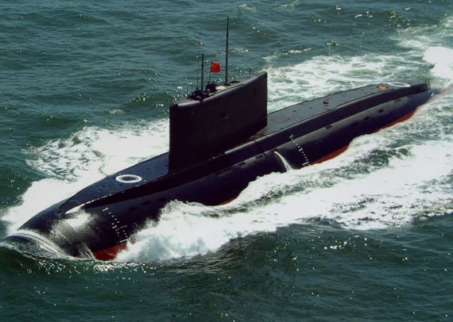
“基洛(Kilo)”级常规潜艇
柴电推进，排水量2,350吨，舰长72.6~ 73.8米，舰宽9.9米，水下航速17.5节，续航时间45天，乘员52人
6座533毫米鱼雷发射管（18枚鱼雷），24枚AM-1水雷或8枚SA-N-5 “箭”式防空导弹
最大潜深：300米；工作潜深：250米
巡航时其噪声水平接近海洋背景噪声

Slide 47
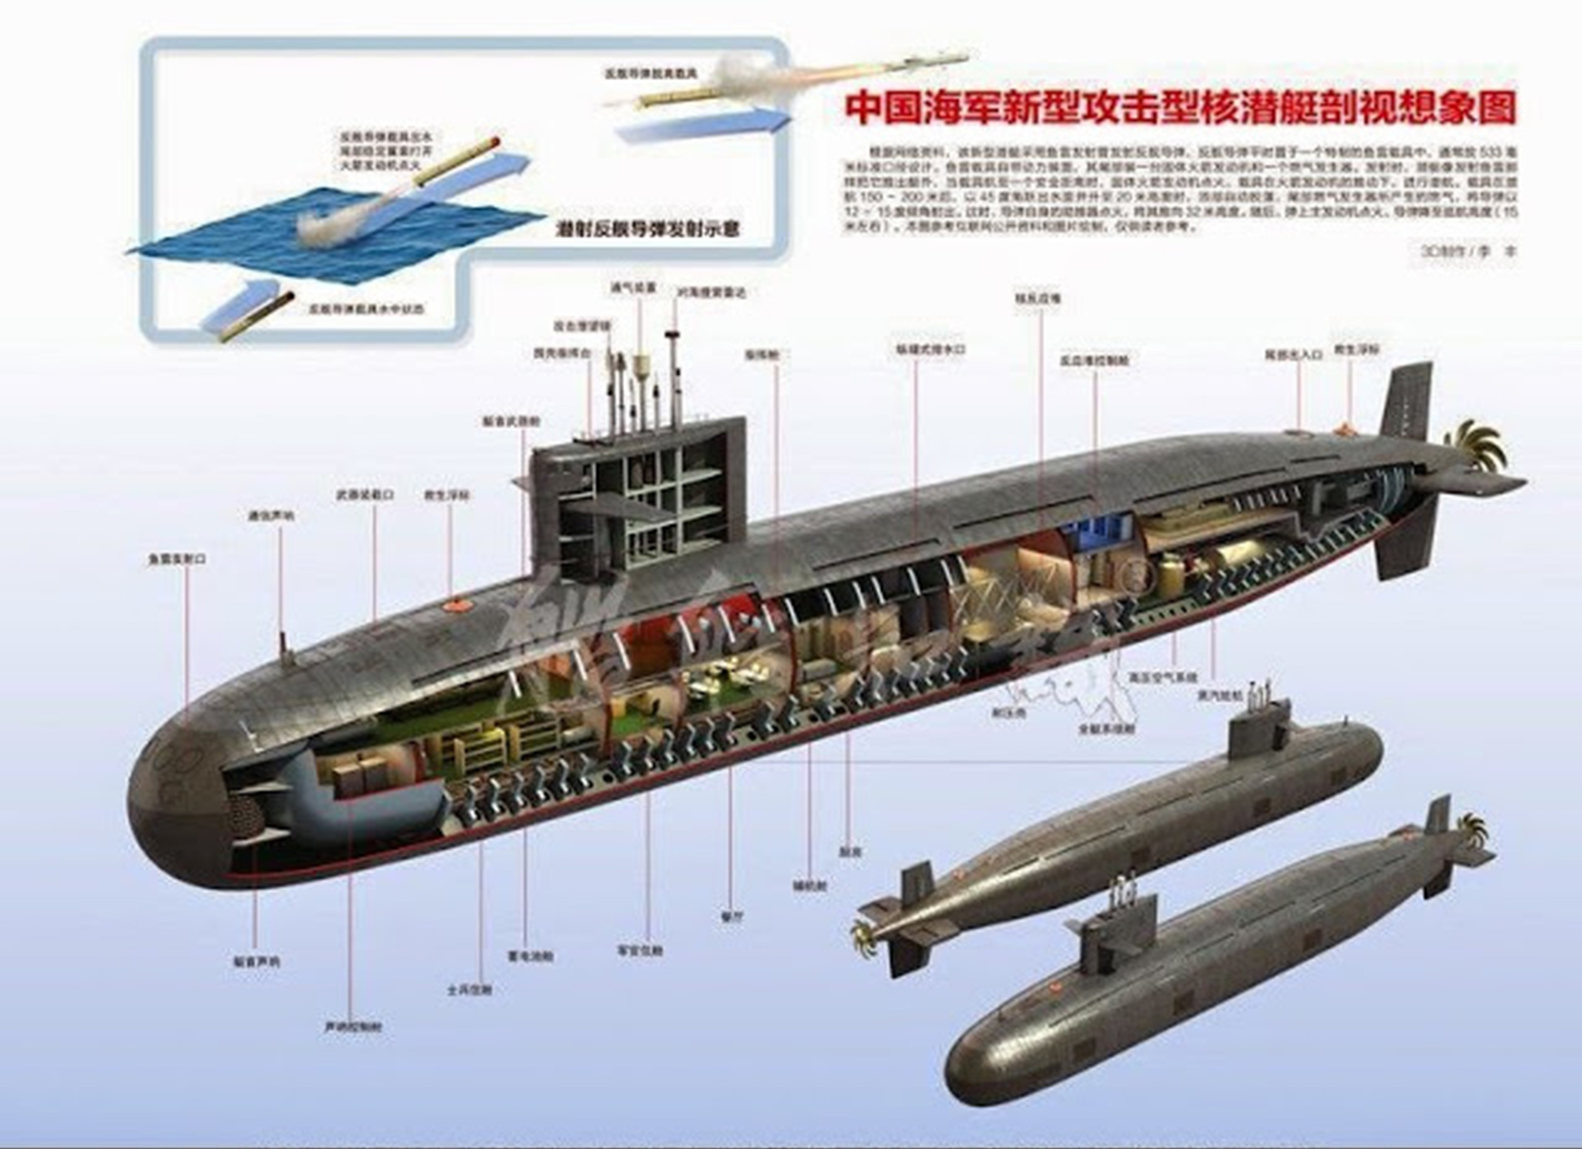
093(B)型核攻击潜艇
排水量6000~7000吨，舰长约110米，舰宽约11米，水下最大航速约30节，成员约100人
6座533毫米鱼雷发射管
可发射反舰导弹/CJ-10巡航导弹（B型）
首舰约2005年服役，约5艘

Slide 48
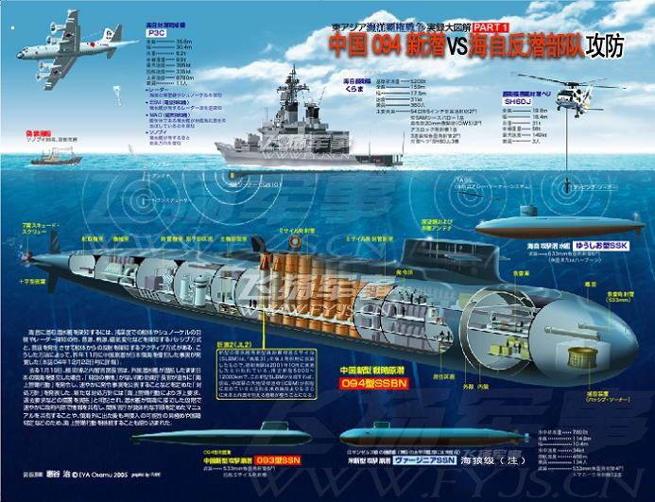
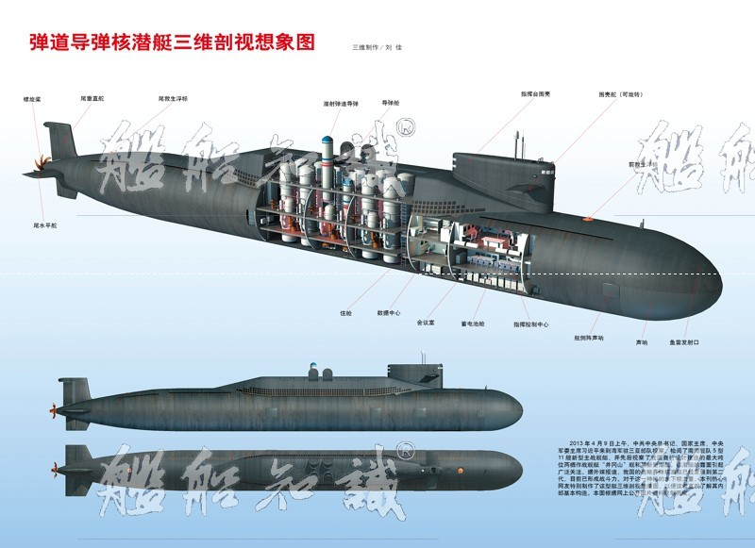
094型（“晋”级）核攻击潜艇
约4艘
12枚巨浪-2型导弹（射程约8000公里）
6座533毫米鱼雷发射管

Slide 49
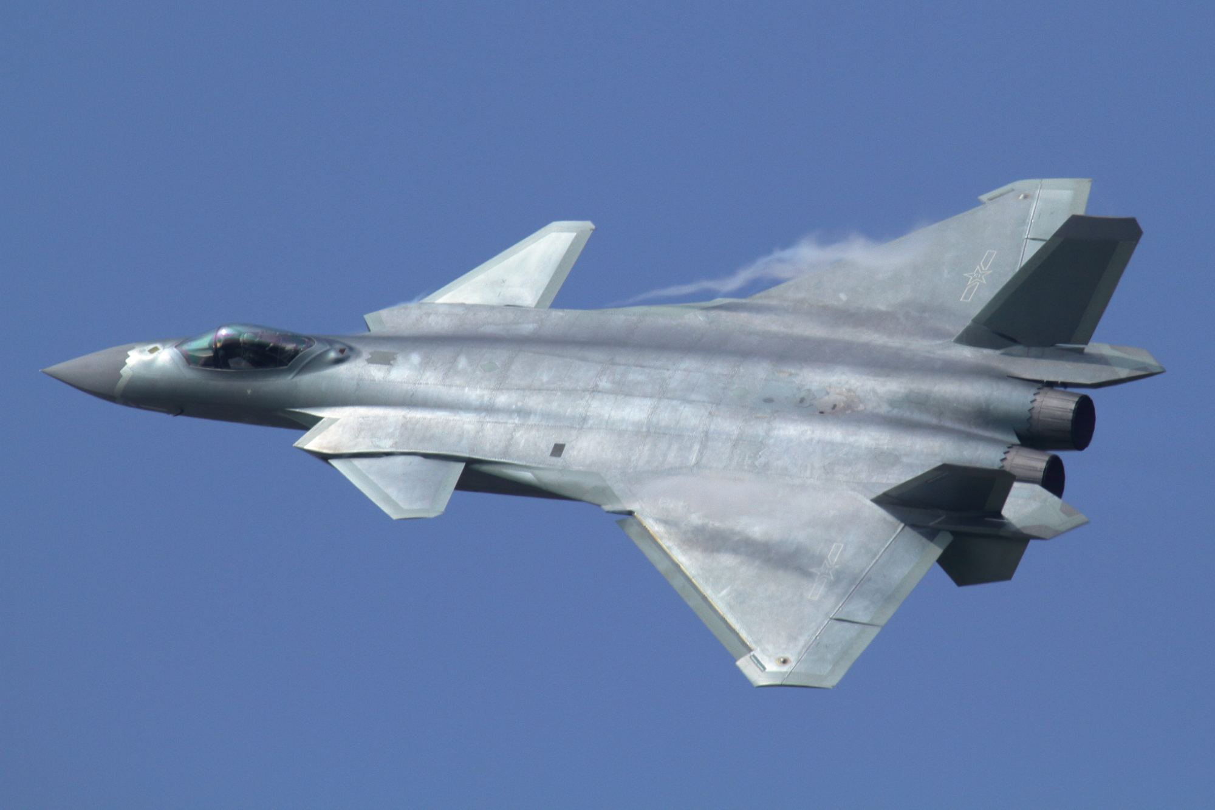
中国人民解放军空军
PLA Air Force (PLAAF)

Slide 50
中国人民解放军空军简史
成立于1949年11月11日，第一支航空兵部队“空军第四混成旅”于1950年6月19日在南京成立
朝鲜战争末期，从苏联购买MiG-15；仿制前苏联的MiG-17/19/21, etc.；自制歼-8……
60～70年代，国土防空型
90年代以来，向攻防兼备型转换
目前：多兵种组成的战略军种，具备了较强的防空和空中进攻作战能力，一定的远程精确打击和战略投送能力

Slide 51
中国空军现况（仅供参考）
现役总兵力约39.8万人
拥有
约1600架各型战机（歼-20(?)、歼-11A&B（196架），苏-30（76架）、歼-10（237架），各型歼-8（96架），各型歼-7（388架）等
450架轰炸机，400架运输机，150架特战飞机
空战武器包括：
巡航导弹，空空、空地、空舰导弹等
预警飞机，轰炸机
将数百架老式战机改成无人战机
Notes:
数据来自2021美中国军力报告

Slide 52
空军
包括航空兵、空降兵、地面防空兵、雷达兵、电子对抗部队、信息通信部队等
下辖5个战区空军、1个空降兵军等
按照空天一体、攻防兼备的战略要求，加快实现国土防空型向攻防兼备型转变
提高战略预警、空中打击、防空反导、信息对抗、空降作战、战略投送和综合保障能力。

Slide 53
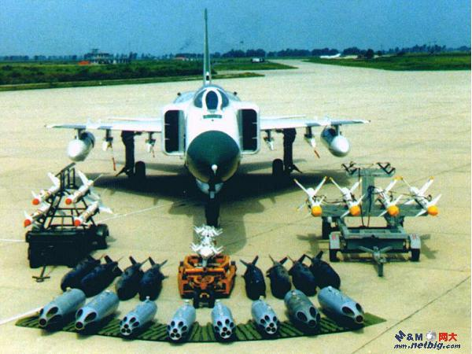
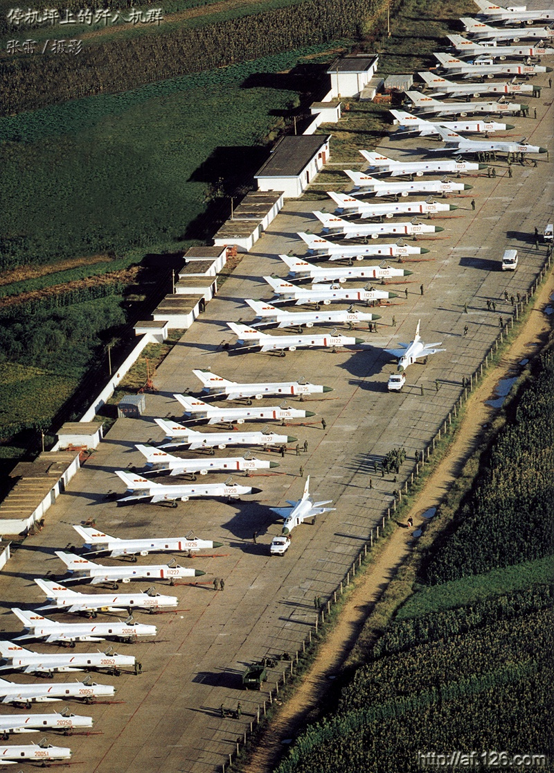
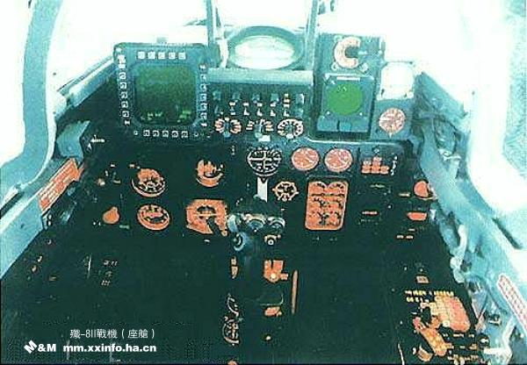
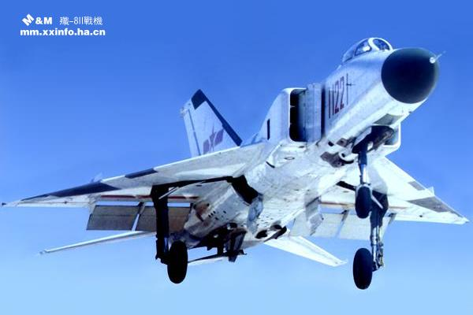
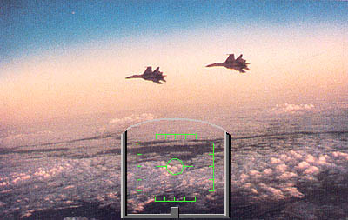
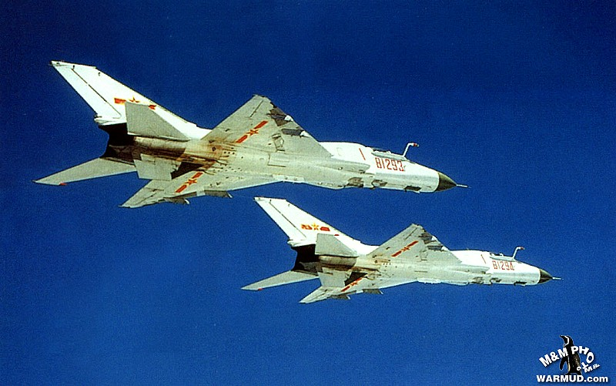
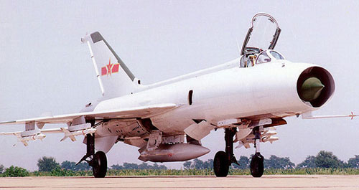
歼-8 (F-8) 系列
1965年开始研制，1969年7月原型机首飞成功，1979年12月设计定型，共发展有I、II、IIM等型号
1996年3月31日完成首架歼-8IIM的试飞
最大速度：2.2Mach；最大升限：18km, 推力：2*7000kg，最大航程：1900km, 作战半径：800km，7个外挂点

Slide 54


枭龙 (超七，FC-1)
1994年开始设计，中国-巴基斯坦共同投资。2003年9月2日挂弹首飞成功
适应21世纪作战环境需要的全天候、多用途轻型战斗机，总体性能已接近目前美军主要服役机型F-16的作战水平
具备一定的隐身能力
最大挂弹量3.8吨，作战半径1350km

Slide 55

歼-10战斗机时间表(仅供参考)
1988年9月，研制一种新的轻型战斗机的计划被批准
1988年10月，611所开始研制8810工程
1993年末，第一架全金属大尺寸模型完成，所提指标被空军驳回，因而导致重新设计并严重滞后
第二架原型机(1002)完成，进气口与座舱有少量改动
另两架原型机(1003,1004)完成，正式命名为歼10
1997年末，1002原型机因事故坠毁，试飞员丧生。原因据报道是数字线传控制系统故障，试飞暂中止
1998年，试飞恢复，又完成两架原型机(1005,1006)。在密集的空中和地面试验后，研制成功
2001～2002，俄罗斯提供100~120个AL-31F发动机

Slide 56
歼-10的性能数据(仅供参考)
单座单发多用途战斗机
AL-31F涡扇发动机，推力79.4kN，加力推力122.6kN
外形: 14.57m长, 4.78米高, 翼展8.78m
速度: 1.2Mach(海平面), 2.0(高空)
升限: 18000m
作战半径: 1000km

Slide 57
歼-10的性能数据(续,仅供参考)
最大起飞重量: 18.5吨, 挂弹量约7吨
外挂点11个
采用4余度数字线传飞行控制系统
所用脉冲多普勒火控雷达可同时识别24个目标, 并对其中4个最具威胁的目标发起攻击。远期将采用国产相控阵雷达

Slide 58






歼-10的相关图片(仅供参考)
以色列的Lavi战机
最早的, 李鹏在认真研究
1998年, 江泽民向试飞员雷强表示祝贺
批量型歼-10已涂上了最新的低可视性涂装
所用的AL-31FN发动机(US$3.6M)

Slide 59


歼11A&B（Su-27）

Slide 60

Su-30

Slide 61




歼-20隐形战斗机
2011年1月首次曝光
2017年3月服役
Notes:
据台湾联合报2019-3-28报道，歼-20的成本约13亿元人民币。每小时飞行费用约50万元人民币，与美F-22差不多。

Slide 62

J-20 vs. J-10

Slide 63

J-20 F-22 F-35 T-50

Slide 64






J-31
2012年9月份首次曝光
Notes:
俗称“粽子机”，正面类似 F-35

Slide 65



预警指挥机
空警2000
改装自伊尔76
顶部采用三部相控阵雷达，呈三角形排列；每部负责扫描120度空间范围，三部可构成360度全方位探测；可同时引导30架苏-27和苏-30等战斗机攻击。机腹下面有一部大型对地有源相控阵合成孔径雷达。
空警500 & 空警200
......

Slide 66
火箭军——原第二炮兵部队
包括核导弹部队、常规导弹部队、保障部队等，下辖导弹基地等
按照核常兼备、全域慑战的战略要求，
增强可信可靠的核威慑和核反击能力，
加强中远程精确打击力量建设，
增强战略制衡能力

Slide 67
火箭军武器
约 1000 SRBM
DF-21D ASBM（射程大于1500km）
DF-26 MRBM & ASBM（射程约2500km）
DF-31A ICBM
DF-5B ICBM
Notes:
Source：2021中国军力报告
SRBM: Short Range Ballistic Missile
ASBM: Anti-Ship Ballistic Missile
ICBM: Inter-Continental Ballistic Missile

Slide 68
中国的导弹力量（仅供参考）
类型 | 数量 | 发射架 | 估计射程(km)
ICBM | 150 | 100 | >5,500~13,000+
IRBM | 300 | 200 | 3,000~5500
MRBM | 600 | 250 | 1,000~3,000
SRBM | 1000 | 250 | 300~1,000
GLCM | 300 | 100 | >1,500
来源：2021-China-Milirary-Power-Report by US DoD
Notes:
IRBM：Intermediate Range Ballistic Missile
GLCM：Ground Launched Cruise Missile
LACM : Land-Attack Cruise Missile

Slide 69
战略支援部队
是维护国家安全的新型作战力量，是新质作战能力的重要增长点。
包括战场环境保障、信息通信保障、信息安全防护、新技术试验等保障力量。
按照体系融合、军民融合的战略要求，推进关键领域跨越发展，推进新型作战力量加速发展、一体发展

Slide 70
联勤保障部队
是实施联勤保障和战略战役支援保障的主体力量，是中国特色现代军事力量体系的重要组成部分。
包括仓储、卫勤、运输投送、输油管线、工程建设管理、储备资产管理、采购等力量，
下辖无锡、桂林、西宁、沈阳、郑州5个联勤保障中心，以及解放军总医院、解放军疾病预防控制中心等。
按照联合作战、联合训练、联合保障的要求，加快融入联合作战体系，提高一体化联合保障能力

Slide 71
两岸各军种军力对比
 | 大陆 | 台湾
总兵力 | 2,000,000 | 376,000
陆军 | 1,040,000 | 88,000
空军 | 约398,000 | 68,000
海军 | 约235,000 | 68,000
含海军陆战队 | 约5,000 | 30,000
火箭军 | 约110,000 | 0
(21’)年度军费 | 约US$2090亿 | 约US$154亿

Slide 72


两岸陆军对比
 | 大陆 | 台湾
人数 | 1,040,000 | 88,000*
编制 | 13个集团军 | 3个军
空中攻击旅 | 15 | 2
坦克 | 6,300 | 800
火炮 | 7,000 | 1,100
Notes:
*仅统计现役

Slide 73


两岸海军对比
 | 大陆 | 台湾
核/常潜艇 | 15/56 | 0/2
驱逐舰 | 32 | 4
护卫舰 | 48 | 22
导弹快艇 | 86 | 44
两栖作战舰艇 | 57 | 14
登陆舰 | 70 | 18
战机(海军航空兵) | 541 | 31

Slide 74


两岸空军对比
大陆 | 台湾
歼击机：1600架 | 战斗机400架，其中：
歼20： (?)架 | F-16：145架
歼11(苏27)：250架 | 幻影2000-5：56架
歼10：240架 | IDF经国号：128架
歼8：200架 | F-5：60+架
歼7：400架
轰炸机约450架 | 轰炸机0
运输机400架 | 运输机30架
特战飞机150架 | 特战飞机30架

